Slide 1


Make by Jung-Kwang-Won

Slide 2
C#
C#은 C++를 계승한다는 의미로 이름을 정함.(C++ 밑에 ++하면 #)
마이크로소프트의 “앤더스 헤일스 버그(Anders Hejisberg)”라는 사람이 개발함.
C#은 C, C++과 다른 별도의 C# 전용 컴파일러로 컴파일 해야함.
이름은 비슷하나 전혀 다른 언어임.
.NET에 최적화 된 언어로서, 프로그래머의 생산성을 높은 수준으로 끌어 올림.
.NET 클래스 라이브러리 : 콘솔, 데스크톱, 웹, 모바일 등에서 동작하는 Application을 손 쉽게 개발 할 수 있는 API를 제공함.
CLR을 이용해 프로그램을 실행함.
C, C++, Java에 비해 배우기 쉬운 언어임.

Slide 3
CLR에 대하여
C#으로 만든 프로그램은 CLR(Common Language Runtime)위에서 실행됨.
Java의 JVM과 비슷한 역할을 함.
C# 컴파일러가 만든 실행 파일(IL: Intermediate Language)이라는 중간 언어로 작성된 파일임.
하드웨어가 이해할 수 없는 코드 파일.
CLR은 IL 파일을 읽어서 Native Code로 컴파일 후 실행.
JIT(Just In Time) Compile이라 부름 == 적시 컴파일
CLR은 C# 뿐만 아니라 다른 언어도 지원하도록 설계됨.
각 플랫폼에 최적화된 Native Code를 만들어 냄.
컴파일 비용에 부담이 있음.
예외 처리 기능, 언어간 상속 지원, COM과의 상호 운영성 지원 등
Garbage Collection을 지원함.

Slide 4
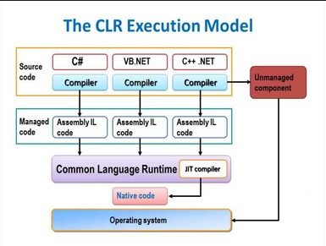
C# 프로그래밍 흐름.
출처 : https://stackoverflow.com/questions/4184162/what-is-the-difference-between-clr-and-dlr-in-c

Slide 5
C#의 기본 파일과 환경 설정
C#은 “.cs”라는 확장자를 가진 소스파일을 통해 컴파일러가 “.IL” 파일을 만듬.
복수의 소스 파일과 기타 부속 정보를 함께 묶어 관리할 수 있는 “프로젝트”의 개념.
프로젝트는 C# 프로그램 개발을 위한 기본 단위
확장자는 “.csproj”
IDE
Visual Studio
프로젝트 관리가 쉽고, 환경 셋팅이 쉬움.
IDE가 상당히 무겁고 느림.
Visual Studio Code
IDE가 가벼움.
환경 셋팅이 어려움.

Slide 6
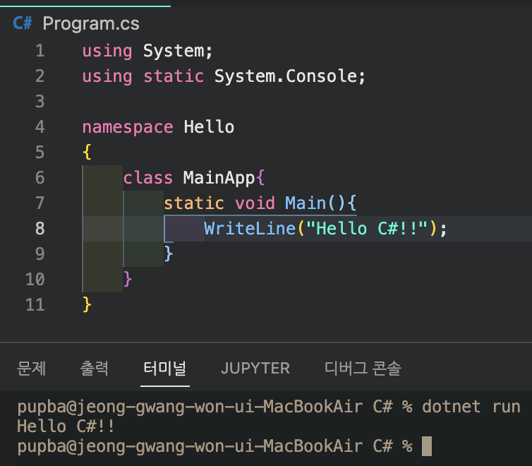
Visual Studio Code 환경 셋팅
Visual Studio Code 다운 후 C# extension 설치.
.NET Core SDK 설치
터미널에서 작업 폴더로 이동 -> “dotnet net console” 입력
프로젝트 생성됨.
.cs 파일 실행
“dotnet run” 터미널에 입력.

Slide 7
.cs 파일 기본 구조 파악
using System;
System이라는 namespace 전체를 사용.
using static System.Console;
System.Console의 정적 멤버를 “System.Console”을 명시하지 않고 사용함.
namespace Hello{클래스, 구조체 등등}
Hello라는 이름의 namespace를 선언.
class MainApp{~}
MainApp라는 이름의 클래스 선언.
static void Main(){~}
메인 메서드 선언.
메인 메서드의 시작 부분부터 프로그램이 실행되고 메인 메서드가 끝나면 프로그램이 종료됨.

Slide 8
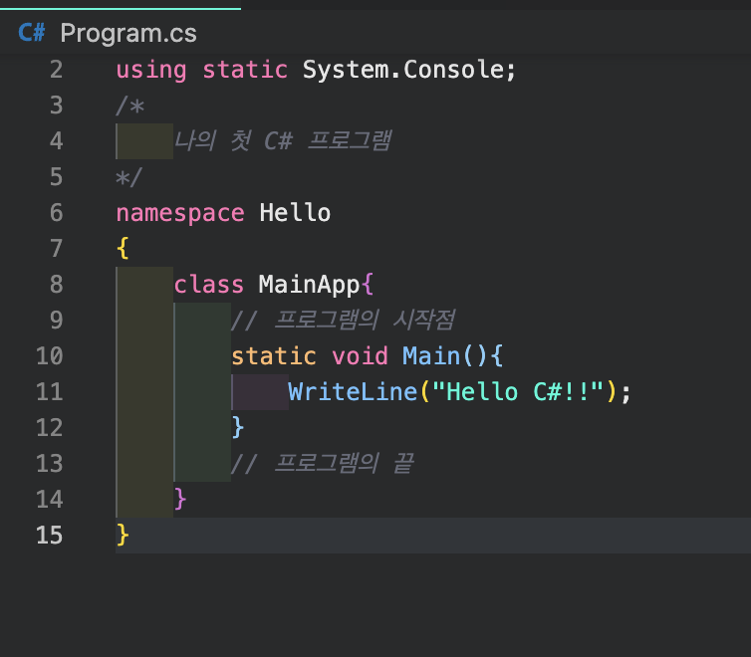
주석
주석은 프로그램에 영향을 끼치지 않는 문장임.
한줄 주석
// 내용
여러줄 주석
/*
내용1
내용2
*/

Slide 9
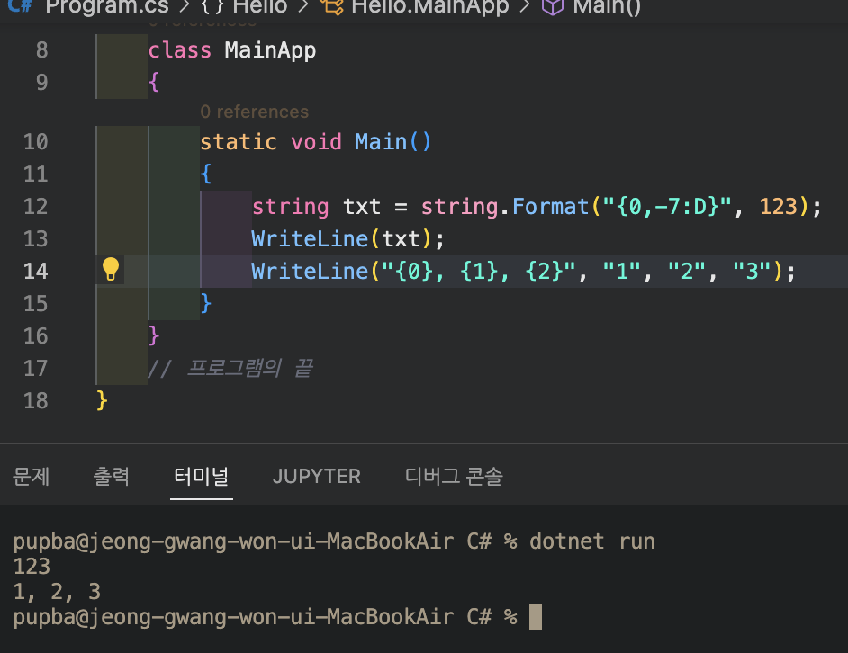
출력
Console.WriteLine() 메서드는 매개변수로 받은 값을 콘솔에 출력함.
Console을 use 하면 Console 생략.
내부적으로 string.Format() 메서드를 사용함.
WriteLine(“{0},{1}”, “hi”, “bye”);
string.Format(“{~},” , “~”) 메서드는 문자열 내부에 변수를 넣어 동적으로 문자열을 만들 수 있게 하는 메서드.
“{첨자, 맞춤: 서식 문자열}”, 문자열
맞춤, 서식문자열은 생략해도 됨.

Slide 10
기본자료형
C#의 모든 자료형은 “Object”를 상속받아 정의됨.
object 자료형은 어떤 타입의 데이터든 받을 수 있음.
정수
byte(1byte), sbyte(1byte), short(2byte), ushort(2byte), int(4byte), uint(4byte), long(8byte), ulong(8byte)
실수
float(4byte), double(8byte), decimal(16byte)
문자,문자열
char(2byte), string(가변적)
논리
bool(1byte)

Slide 11
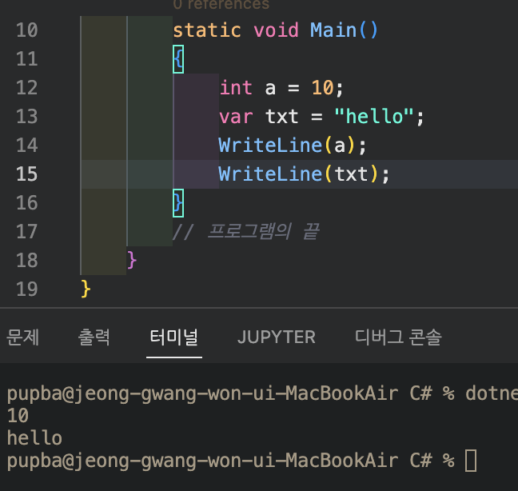
변수
값을 저장하는 공간.
선언하여 사용.
“타입 변수 이름 = 값;” or “타입 변수이름;”
ex) “int a = 1”
값의 재활용
“Console.WriteLine(a);”
var를 사용하면 값에 따라 컴파일러가 자동으로 타입을 정의함.
“var a = 10; // == int a= 10;”

Slide 12
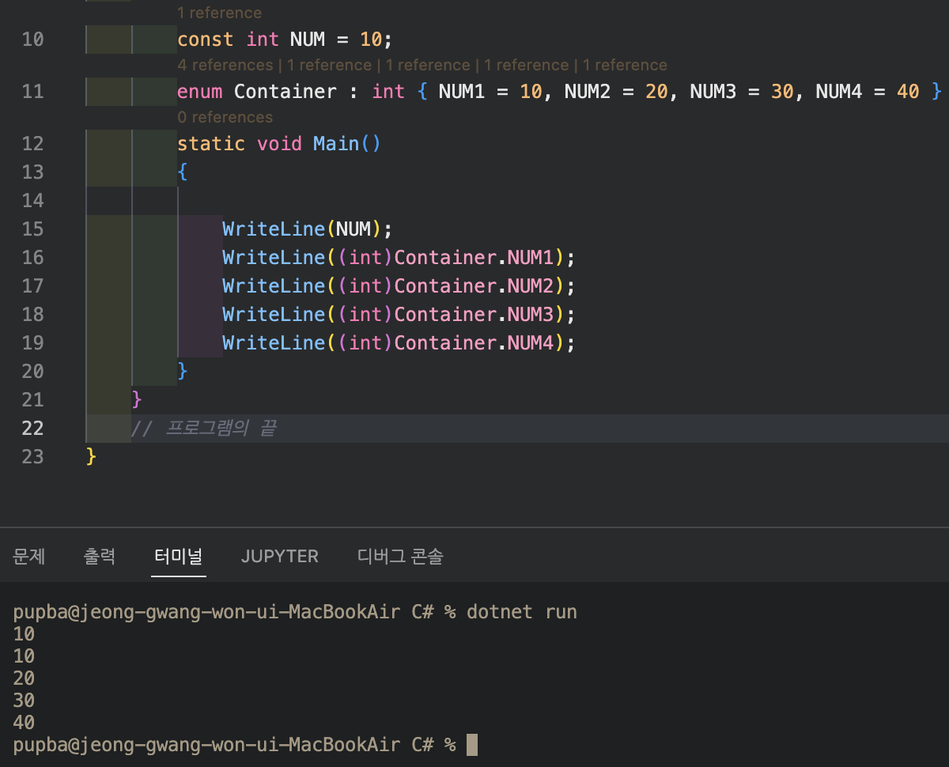
상수
고정된 값으로 변경 불가능.
이름은 대문자로 하는 것이 약속.
“const 타입 상수명 = 값;”
ex) “const int INTEGER = 10;”
열거형 상수 선언으로 여러개의 상수를 하나의 범주로 묶어서 사용할 수 있음.
“enum 열거 형식명 : 기반자료형{상수~}”
기반자료형을 생략 시 컴파일러가 int를 기반자료형으로 설정함.
ex) “enum Test{NUM1,NUM2,NUM3}”
ex) “WriteLine((int)Test.NUM1)”

Slide 13
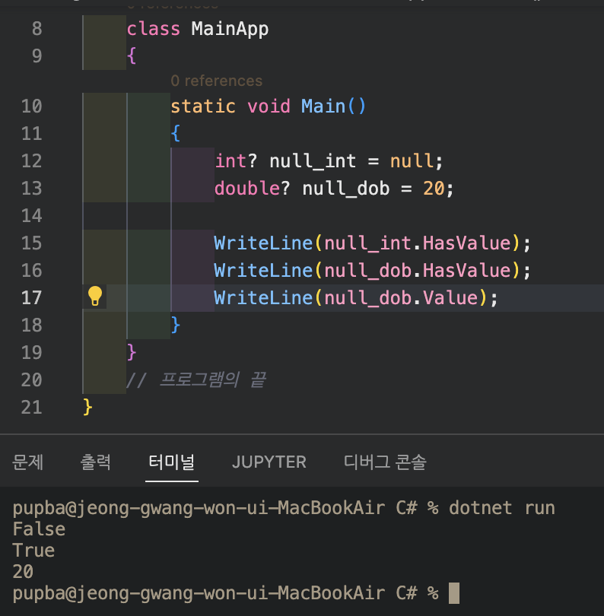
Nullable
C# 컴파일러는 기본적으로 변수가 Null(빈공간)을 갖도록 허용하지 않음.
프로그래밍을 하다보면 변수가 Null 값을 갖도록 해야되는 경우가 있음.
이 때 사용하는 것 → Nullable 형식
“데이터 타입? 변수이름;”
ex “int? null_Int;”
Nullable은 HasValue와 Value 속성을 가짐.
ex) null_Int.HasValue // null일 경우 False
ex) null_Int.Value // 값을 출력

Slide 14
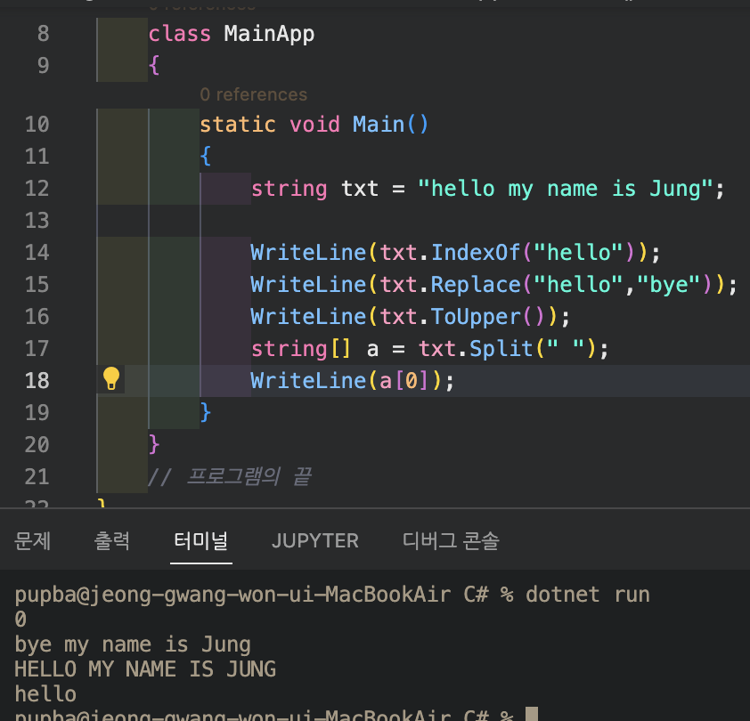
문자열
문자열 타입에 대한 여러가지 다양한 메서드들을 지원함.
자주 쓰이는 메서드
IndexOf() : 찾고 자하는 문자 또는 문자열 위치 인덱스 반환.
Replace() : 문자열 교체하여 반환.
ToLower or ToUpper() : 대소문자 변환.
Split() : 문자열 자르기.
메서드 모음 링크
https://www.programiz.com/csharp-programming/string

Slide 15
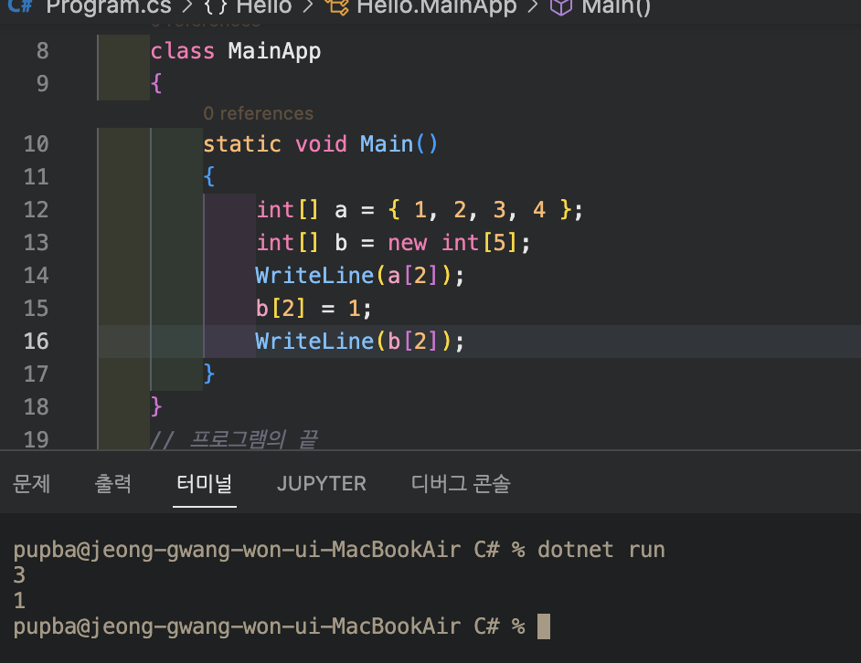
배열
배열이란 여러개의 변수들을 한줄로 나열한 형태의 자료구조.
타입이 한가지로 고정되어 있음.
index를 통해 값에 접근 할 수 있음.
배열의 이름은 배열의 시작 주소.
“타입[] 이름;”
배열의 크기는 들어가는 값에 따라 결정.
“new” 또는 “{값들}” 등으로 초기화.
ex) “int[] a = new int[5];”
ex) “int[] a = new int[5]{1,2,3,4,5};”
ex) “int[] b = {1,2,3,4,5};”
index는 0부터 시작.

Slide 16
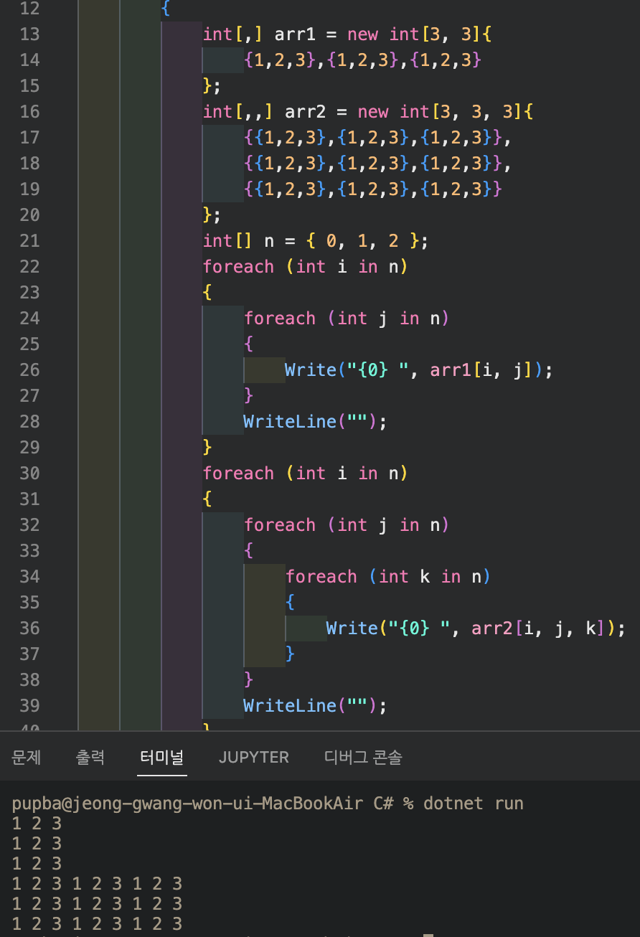
다차원 배열
2차원 배열 부터는 배열의 선언 방식이 틀림.
2차원 배열
int[,] arr = new int[2,2]{{1,2},{1,2}}
3차원 배열 :
int[,,] arr;
arr = new int[2,2,2]{
{{1,2},{1,2}}
{{1,2},{1,2}}
}
…

Slide 17
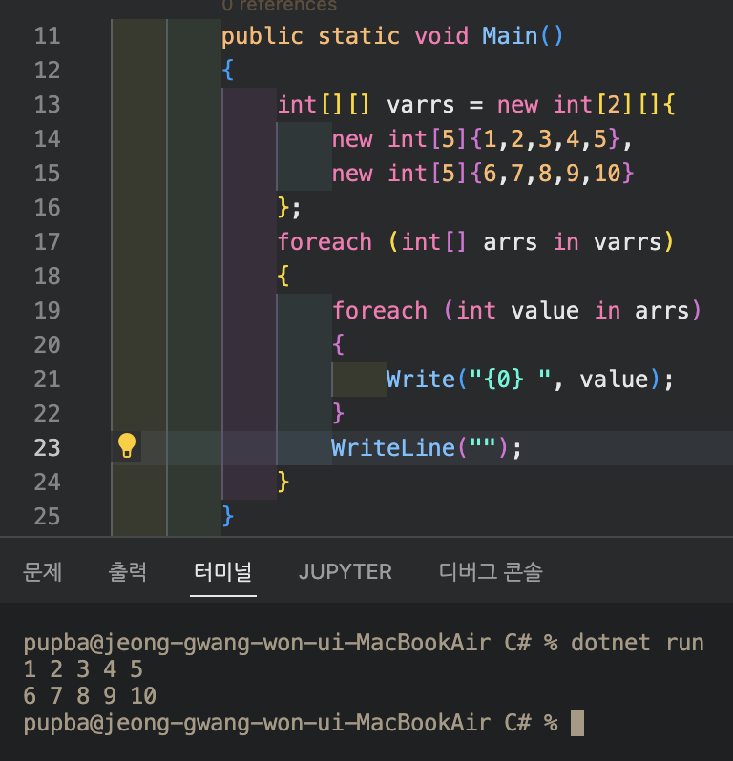
가변 배열
배열을 요소로 갖는 배열
C언어의 포인터 배열과 유사
타입 [][] 배열 이름 = new 타입[가변 배열 용량][];
뒤에 {배열 생성}로 초기화도 할 수 있음.

Slide 18
연산자
산술
+(덧셈), -(뺄셈) , *(곱셈), /(나눗셈) ,%(나머지)
증감
++(+1) , --(-1)
관계(연산자 기준 오른쪽 것을 기준으로 연산)
<(작다), >(크다), ==(같다), !=(다르다), <=(작거나 같다), >=(크거나 같다)
삼항
조건? 참일 때 : 거짓일 때
null조건부
?.(객체가 null이 아니라면 실행), ?[] (index로 참조한 변수의 값이 null 아니라면 접근)

Slide 19
연산자
논리
&&(AND), ||(OR) , !(NOT)
비트
<<(왼쪽 시프트) , >>(오른쪽 시프트) , &(논리 합,AND) , |(논리 곱,OR) , ^(XOR) , ~(보수, NOT)
할당
=(할당), +=(더해서 할당), =-(빼서 할당), *=(곱해서 할당), /=(나누고 할당), %=(나머지 할당) , &=(논리합 후 할당) , |=(논리곱 후 할당) , ^=(XOR 후 할당) , <<=(왼쪽 시프트 후 할당) , >>=(오른쪽 시프트 후 할당)
null 병합
??(왼쪽 값이 null이면 오른쪽 값 반환, null이 아니라면 왼쪽 값 반환)

Slide 20
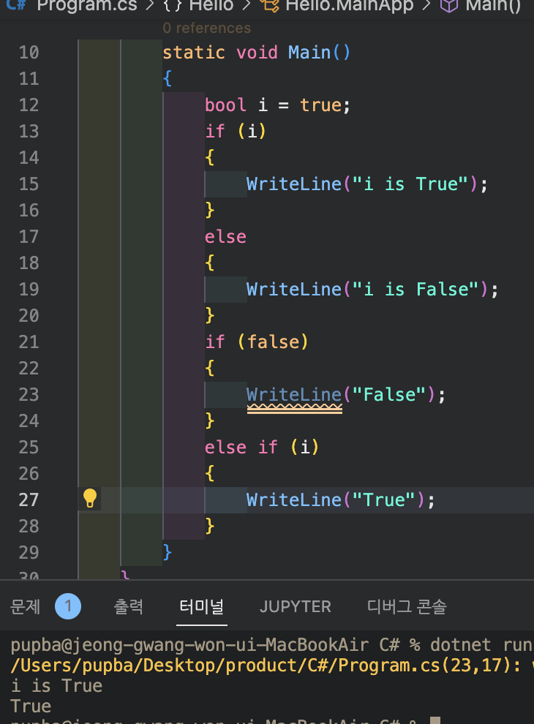
조건문
if(조건식){실행}
조건식이 참이면 실행
if(조건식){실행1}-else{실행2}
조건식이 참이면 실행1, 거짓이면 실행2
if(조건식1){실행1}else if(조건식2){실행2}
조건식1이 참이면 실행1, 조건식2가 참이면 실행2

Slide 21
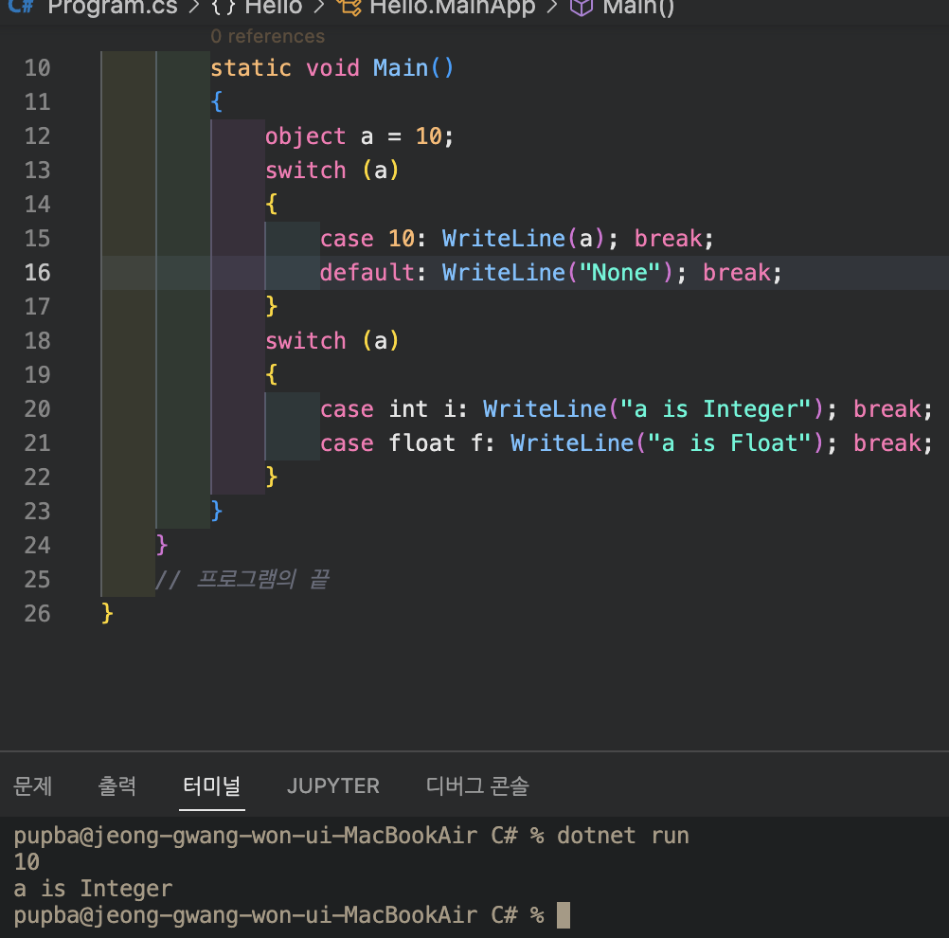
조건문
switch-case문
switch(값){
case “값1” : ~;break;
case “값2” : ~;break;
default: ~;break;
}
값과 case의 값이 일치하면 해당 줄의 코드 실행 아무것도 일치하지 않으면 default 문의 코드 실행
C# 7.0 부터는 case의 값에 타입을 넣을 수 있음.
ex) case int i: ~;break;

Slide 22
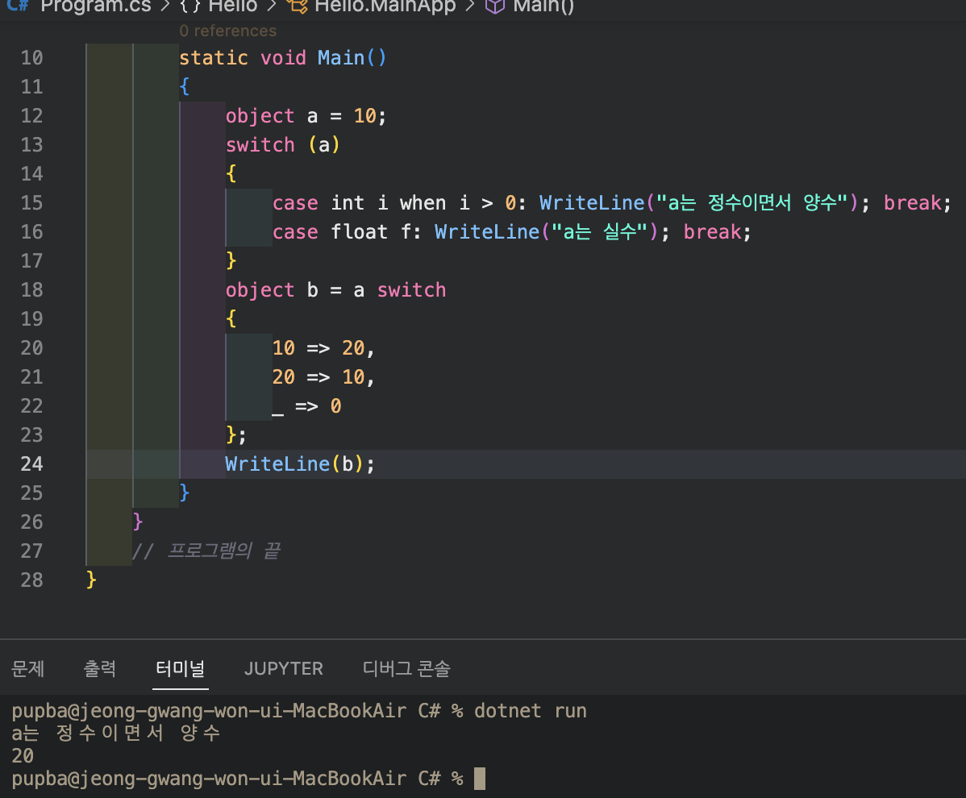
조건문
when
case 절에서 추가적인 조건을 추가할 수있음.
case ~ when 조건 :
switch 식
() 대신 switch 앞에 검사할 값
case : → =>
break를 쓰지 않음.
default → _
각 case는 , 로 구분함.
값을 반환함.

Slide 23
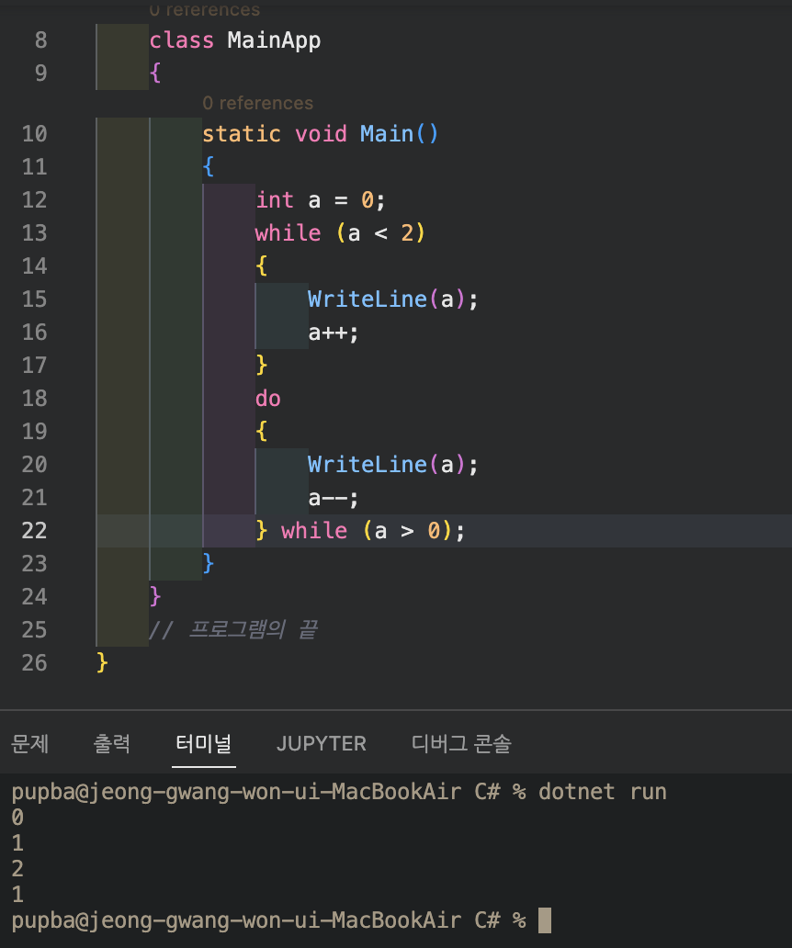
반복문
while
조건이 참일때 동안 반복함.
while(조건식){반복할 코드}
do while
while과 기능은 동일하나 반드시 한번은 반복함.
do{반복할 코드}while(조건식);
점프문
break : 반복을 종료함.
continue : 다음 반복으로 이동.

Slide 24
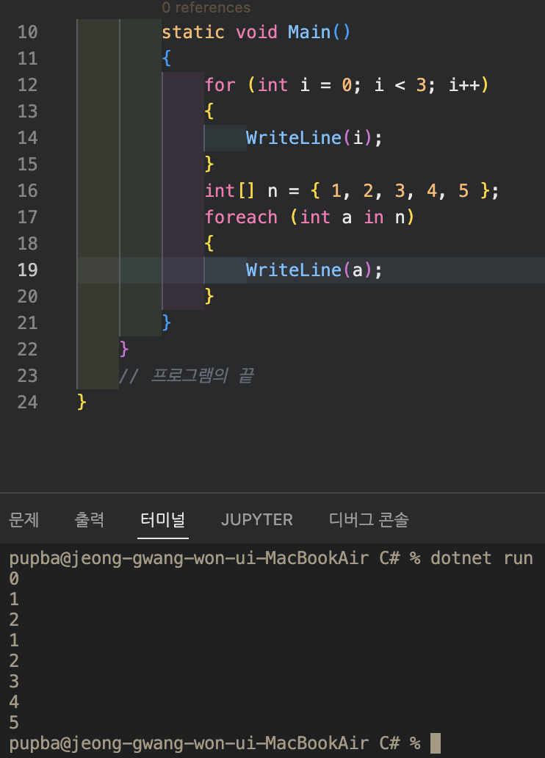
반복문
for(초기화식;조건식;반복식;){반복코드}
초기화식 : 단한번만 실행
조건식 : 한번 반복 때마다 검사, 참인 경우 반복 코드로 이동, 거짓일 경우 종료.
반복식 : 반복 코드 실행 후 실행.
for 문은 중첩해서도 사용 가능함.
foreach(데이터 타입 변수 in 배열 또는 컬렉션){반복코드}
한번 반복 마다 배열 또는 컬렉션의 요소를 하나씩 꺼내서 변수에 넣고 반복 코드 실행.
요소와 변수의 타입이 맞아야함.
요소를 다 순회하면 반복 종료.

Slide 25
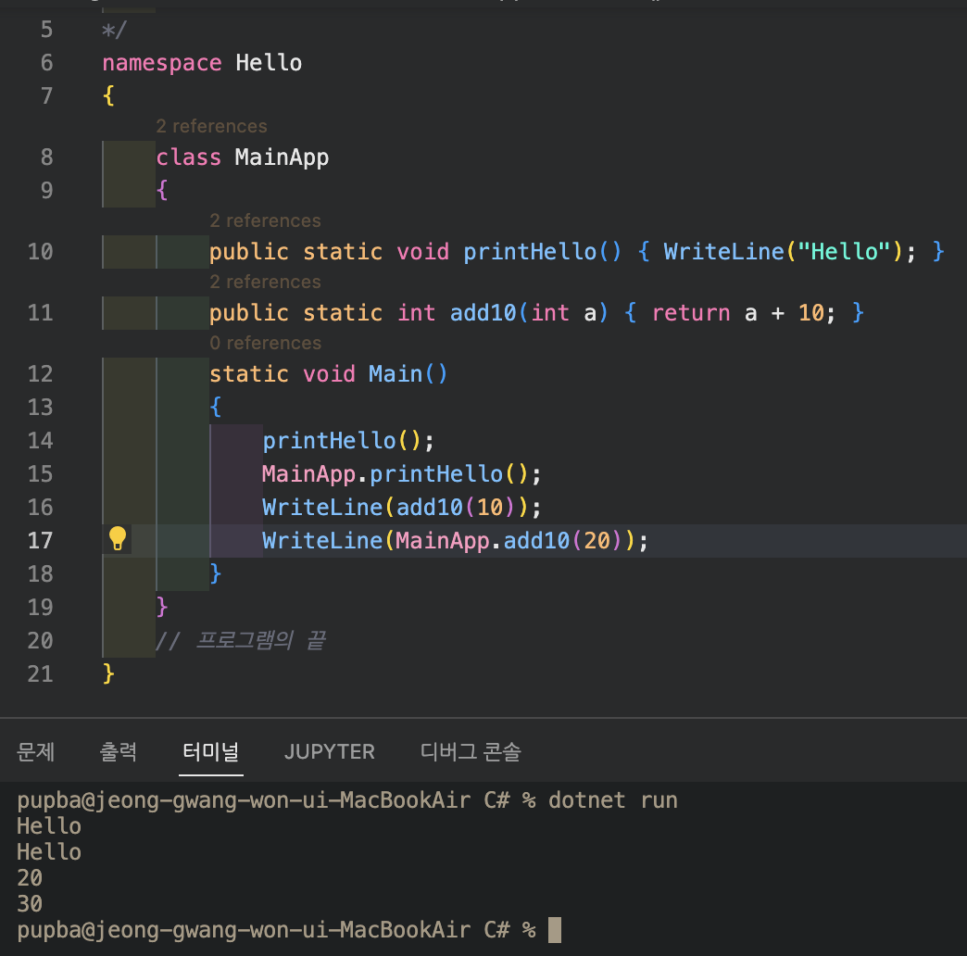
함수(메서드)
메서드는 클래스 내부의 함수를 뜻하는 것임.
메서드로 전달하는 변수를 매개변수라고 함.
선언
“접근지정자 반환타입 이름(타입 변수){내용}”
호출
“이름(변수)” or “객체.이름(변수)”
함수의 내용에 return을 추가해 값을 반환할 수 있음.
{return 10;} // 10을 반환
단! 반환 타입과 반환하는 값의 타입이 일치 해야함.

Slide 26
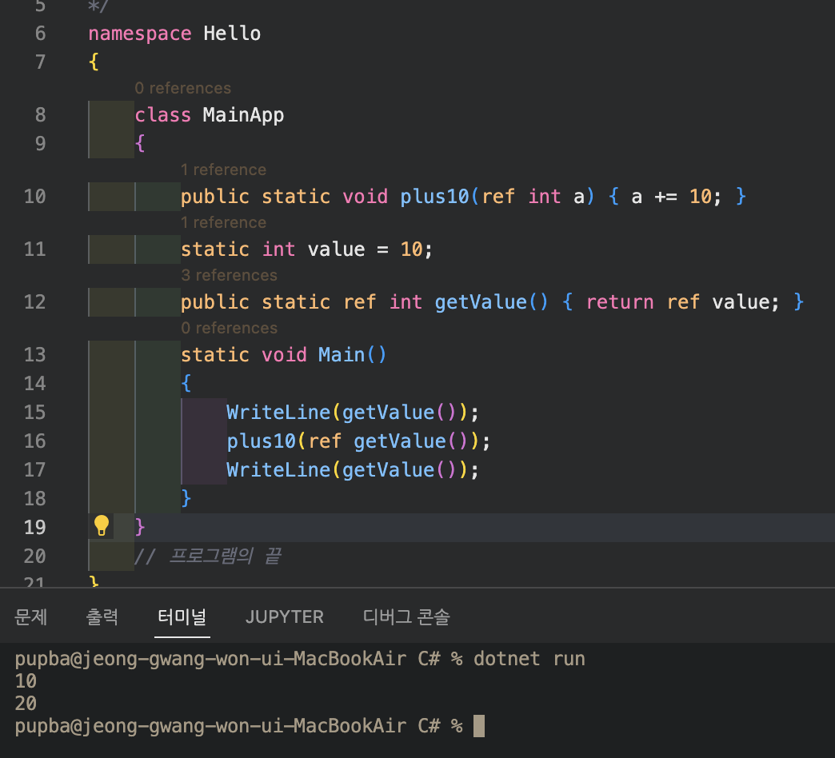
함수(메서드)
매개변수 전달을 참조에 의한 전달이 가능함.
기존의 매개변수 전달은 원본의 복사가 넘어옴.
함수 내부에서 전달 받은 매개변수의 내용을 조작할 수 있음.
ref 키워드로 사용 가능.
메서드의 return 값도 참조로 전달 가능.
“타입 앞에 ref”, “return 뒤에 ref”를 붙여 주면 됨.

Slide 27
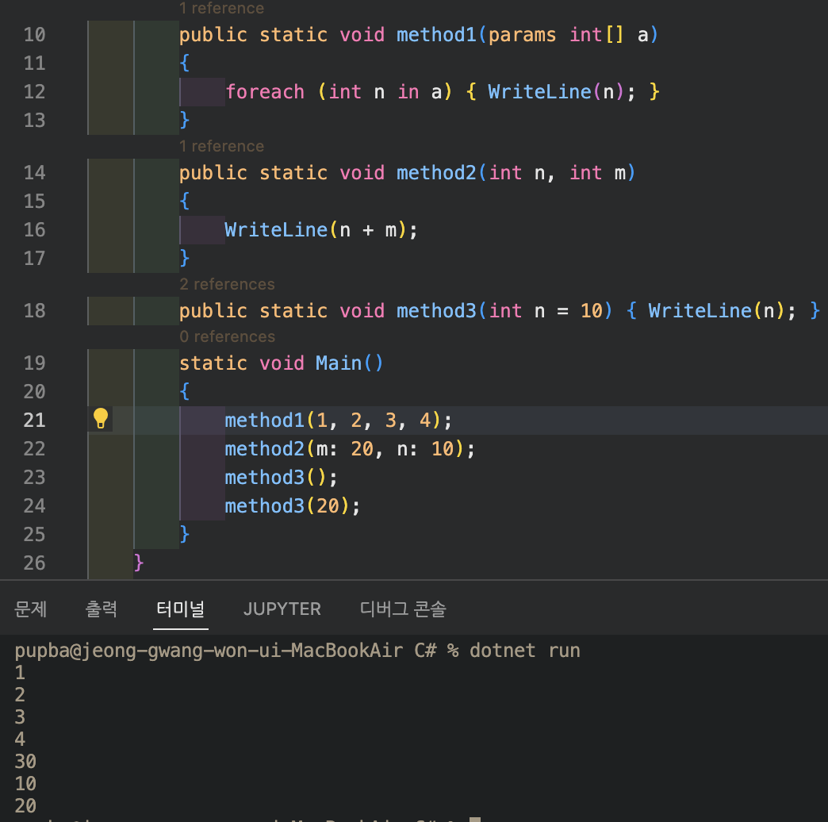
함수(메서드)
가변 매개변수
“(params 타입[] 이름)” 으로 설정.
전달되는 매개변수들은 배열에 담김.
명시된 매개변수
ex) “void method(int n, int m)”로 선언
호출 시 “method(n:10,m:20)” 이렇게 호출 시 n에는 10, m에는 20 전달.
디폴트 매개변수
“(int n, int a = 10)”이렇게 기본값을 함수 선언 시 설정하면 매개변수를 전달 하지 않으면 a는 10으로 초기화됨.

Slide 28
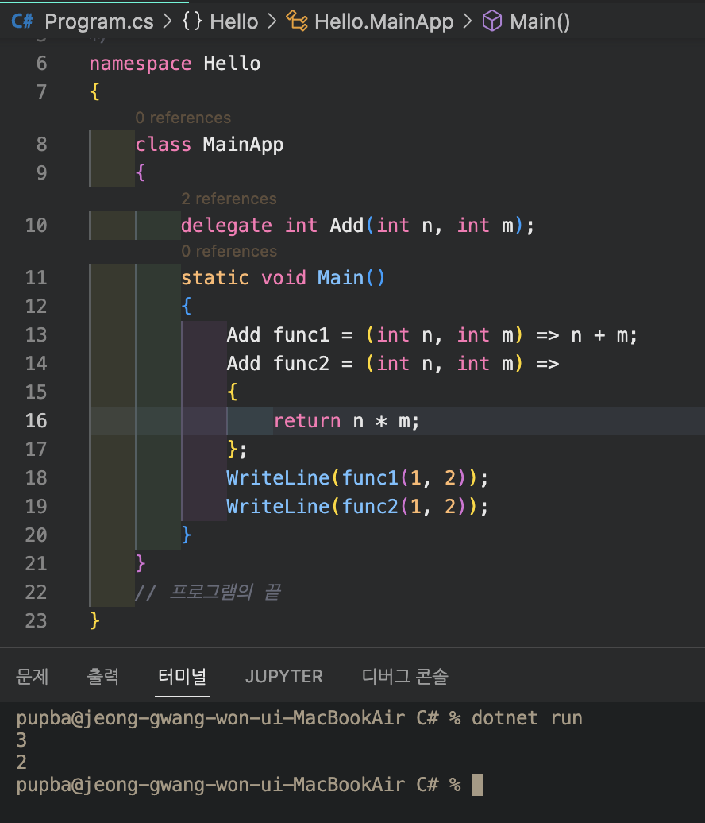
람다식
무명함수로 함수의 이름이 존재하지 않고 매개변수로 함수를 전달하거나 인터페이스의 추상 메서드 등을 구체화 하는 등에 쓰임.
(매개변수들) => 식;
ex) (int n, int m) => n+m;
ex) (int n, int m) => {
return n*m;
};

Slide 29
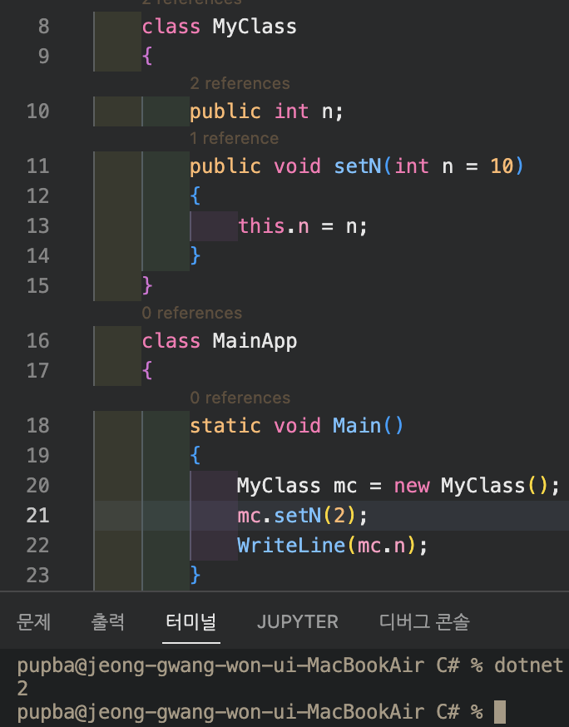
클래스
C#은 객체 지향 언어로 클래스로 객체를 만들어 사용할 수 있음.
클래스 생성
class 이름{
한정자 타입 필드 명;
한정자 반환 타입 메서드 명(~){~}
}
객체 생성
타입 객체명 = new 객체();

Slide 30
접근 한정자(지정자)
public
클래스 내/외부 모든 곳에서 접근 가능.
protected
클래스의 외부에서는 접근 불가, 상속 받은 클래스와 내부에서 접근 가능.
private
클래스 내부에서만 접근 가능.
internal(어셈블리 == 실행 파일 or 클래스 라이브러리)
같은 어셈블리에 있는 코드에서만 public으로 접근 가능, 다른 어셈블리에서는 private과 동일.
protected internal
같은 어셈블리에 있는 코드에서만 protected으로 접근 가능, 다른 어셈블리에서는 private과 동일.
private protected
같은 어셈블리에 있는 클래스에서 상속 받은 클래스 내부에서만 접근 가능함.

Slide 31
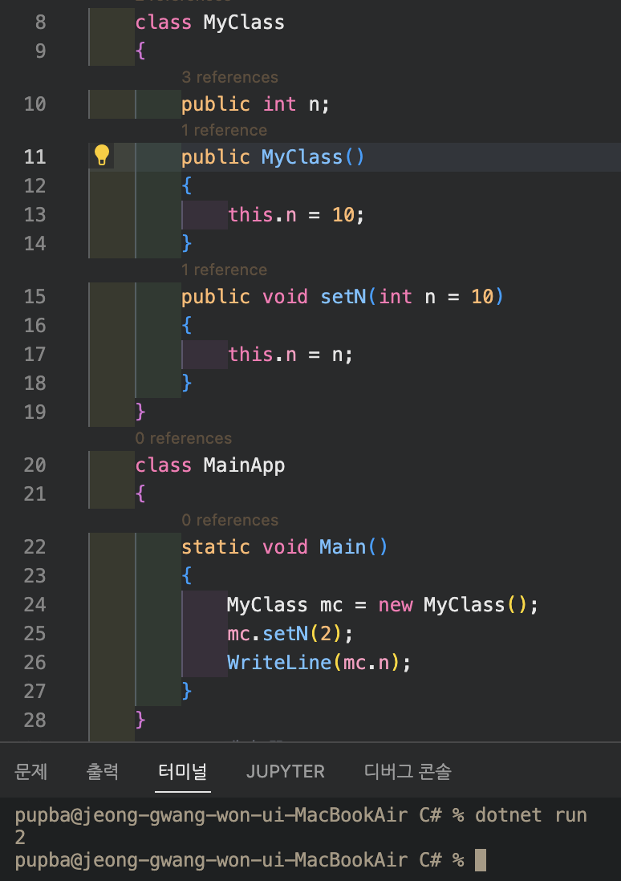
생성자
생성자는 객체 생성 시 1번만 실행되고 자동으로 실행되며 보통 필드를 초기화하는 용도로 사용됨.
다양한 버전의 생성자를 사용하여 생성자를 오버로딩 할 수 있음.
생성자는 반환 타입이 없고 이름은 클래스 명과 동일 함.
this
this는 자기 자신을 뜻함.
this.필드명 : 클래스 내부 멤버.

Slide 32
종료자
C#은 종료자라는 객체가 사라질 때 호출될 코드를 정의하는 메서드가 존재함.
~클래스 이름(){내용}
C#은 CLR를 사용하기 때문에 가비지 컬렉터가 있음.
종료자를 사용하여 자원 해제를 하게되면 가비지 컬렉터와의 충돌 또는 자원 부족 현상이 일어 날 수 있음.
종료자를 명시적으로 구현 시 가비지 컬렉터는 상위 클래스에서 상속 받은 Finalize() 메서드를 호출 하고 이는 응용 프로그램의 성능 저하를 초래할 확률 이 높음.
종료자는 사용을 권장하지 않음.
생성은 생성자에게 뒷처리는 가비지 컬렉터에게 맡기자…

Slide 33
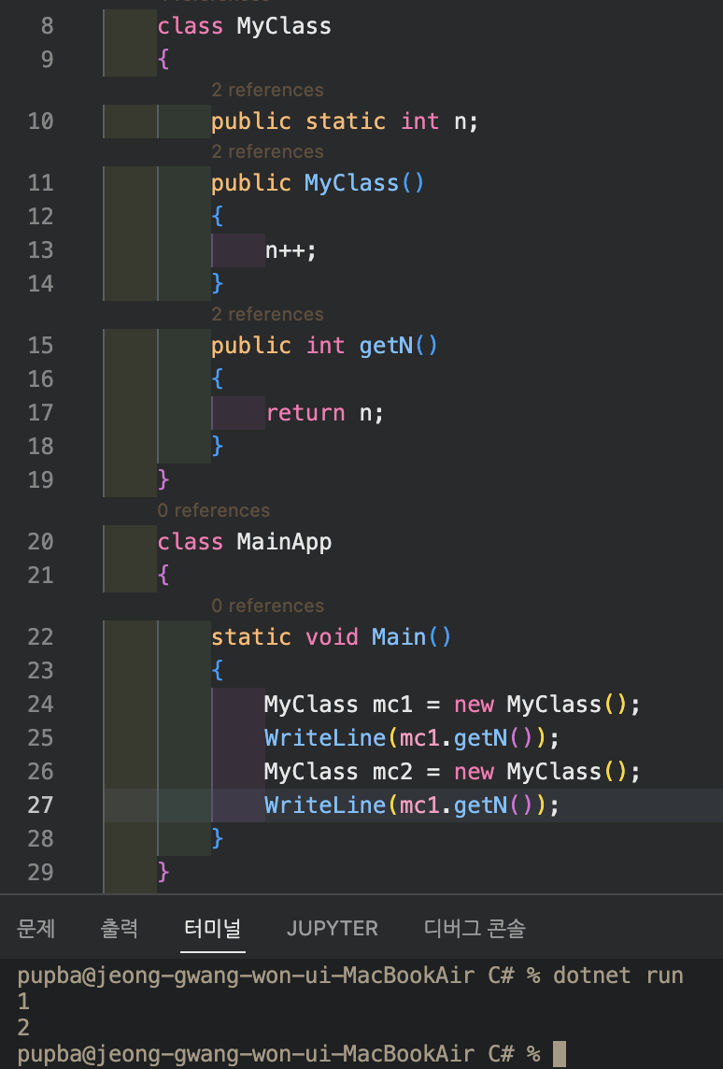
Static
static은 정적이라는 뜻을 가짐.
static으로 지정된 필드나 메서드는 클래스의 인스턴스 즉 객체가 아닌 클래스 자체에 소속됨.
클래스에 소속되므로 같은 클래스로 만들어진 객체간에 공유하는 멤버가 됨.
static 키워드는 한정자와 반환 타입 사이에 적음.
ex) public static void main(){~}

Slide 34
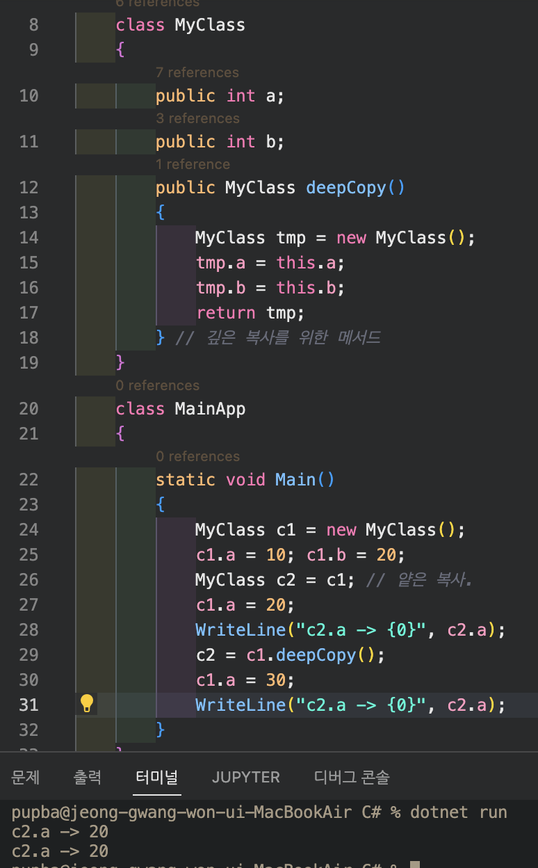
객체의 복사
클래스는 태생이 “참조”이기 때문에 값이 저장되어 있는 메모리를 가리키는 주소를 가지고 있음.
얕은 복사
객체를 복사할 때 같은 메모리를 참조하는 방법.
객체를 통해 메모리에 있는 값을 수정하면 같은 메모리를 참조하는 객체에서 값을 호출 시 변경된 값을 반환함.
깊은 복사
객체를 복사할 때 별도의 메모리에 값을 저장하고 그 메모리를 참조하게 만드는 방법.
객체를 통해 값을 수정해도 다른 메모리에 저장된 값이기 때문에 값을 공유하지 않음.

Slide 35
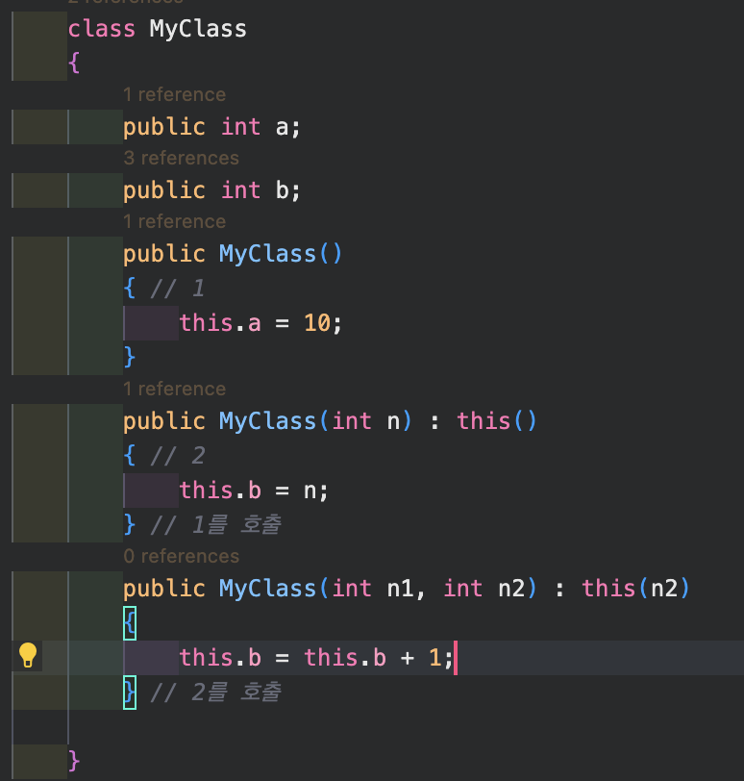
this()와 생성자
this()를 통해 생성자를 여러개 호출 할 수 있음.
생성자() : this()
매개변수가 없는 생성자를 호출
생성자() : this(~)
매개변수가 있는 생성자를 호출

Slide 36
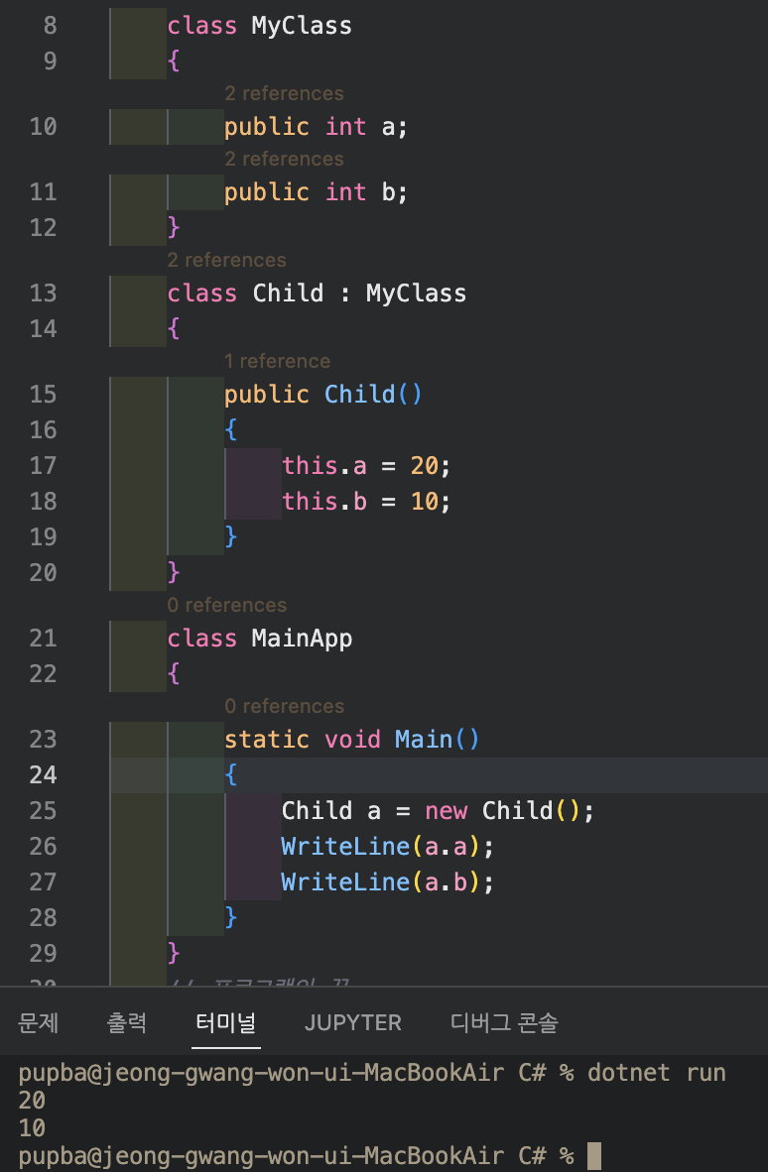
상속
기존에 정의되어 있던 클래스의 기능을 확장하여 새로운 클래스를 정의하는 기능.
메서드를 오버라이딩 하여 기능을 수정할 수 있음.
방법
class 클래스 명 : 상속 받을 클래스 명
{
내용
}
상속받은 클래스는 객체 생성 시 다음 순서대로 생성과 종료를 실행함.
부모 클래스 생성자 -> 자식 클래스 생성자 -> 자식 클래스 종료자 -> 부모 클래스 종료자
“자식 생성자 : 부모 생성자”로 부모 생성자를 객체 생성과 동시에 호출 가능.

Slide 37
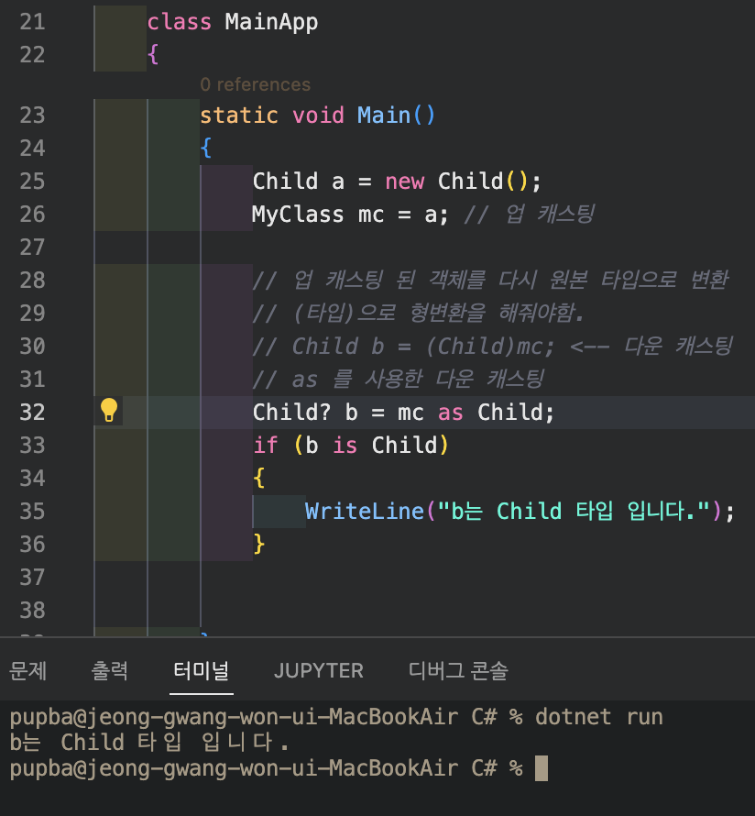
업 캐스팅, 다운 캐스팅
업 캐스팅
자식의 객체를 부모의 객체에 할당하는 것.
다운 캐스팅
부모의 객체를 자식의 객체에 할당하는 것.
is
객체가 해당 타입에 해당하는지 검사하고 bool 값으로 반환함.
as
타입 변환 연산자와 같은 역할을 함.
as는 타입 변환에 실패 할 시 객체 참조를 null로 만 듬.

Slide 38
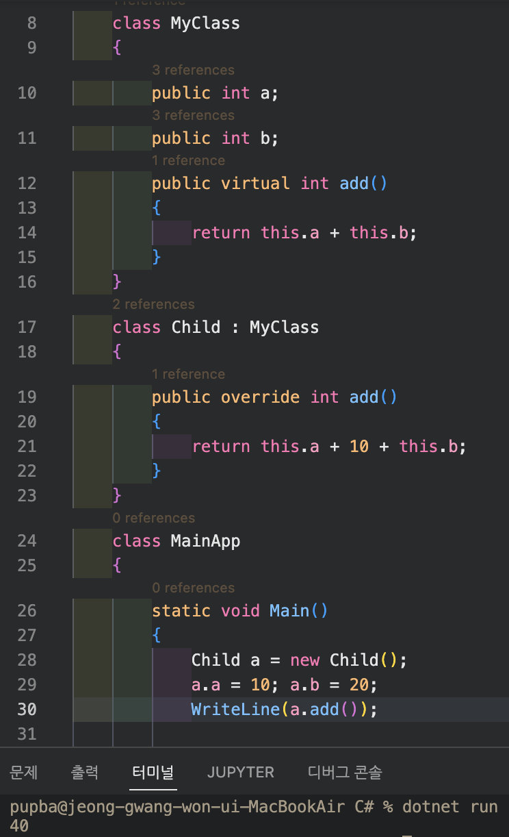
오버라이딩
오버라이딩을 통해 메서드의 기능을 수정할 수 있음.
“virtual” 키워드를 통해 오버라이딩을 할 수 있는 메서드로 선언할 수 있음.
public virtual void method(){~}
“override” 키워드를 통해 오버라이딩을 할 수 있음.
public override void method(){~}

Slide 39
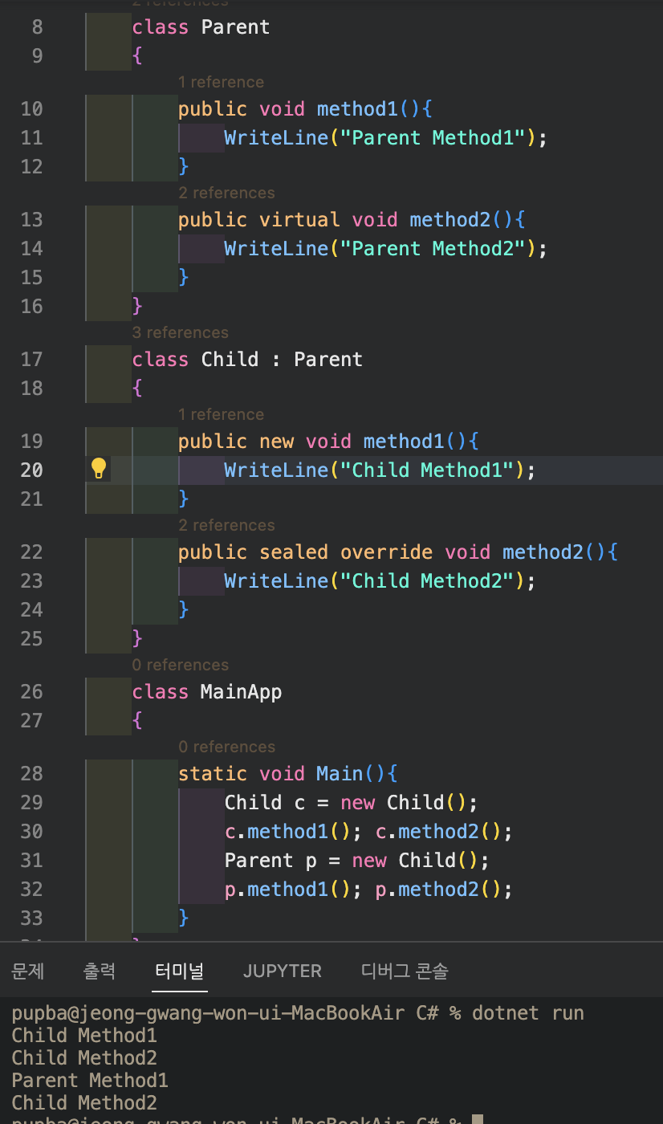
오버라이딩
오버라이딩 숨기기
부모 클래스에 virtual을 지우고 자식 클래스의 override 자리에 “new”를 넣으면 부모의 메서드가 숨겨짐.
부모의 메서드를 호출 하려면 업 캐스팅된 객체로 호출 해야함.
오버라이딩 봉인하기
override 앞에 “sealed”를 넣으면 해당 메서드는 자식 클래스에서 오버라이딩이 되지 않음.

Slide 40
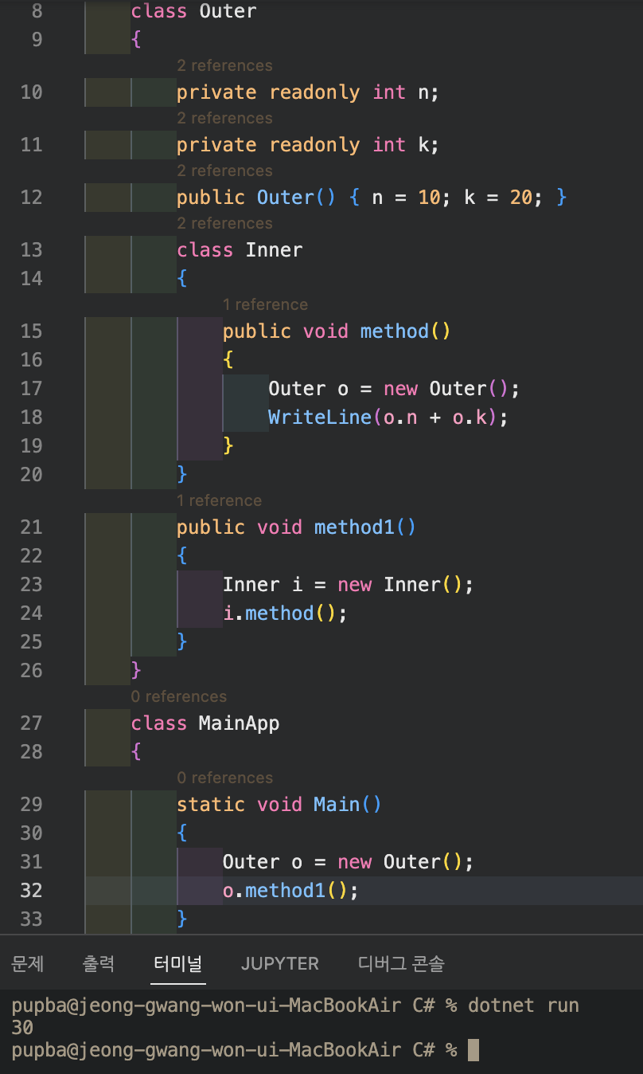
읽기 전용 필드, 중첩 클래스
“readonly” 키워드 통해 읽기만 가능한 필드를 만들 수 있음.
생성자를 통해 값을 한번 지정 시 변경이 불가능함.
중첩 클래스
클래스 안에 클래스를 선언할 수 있음.
위에 private 멤버에도 접근 가능함.

Slide 41
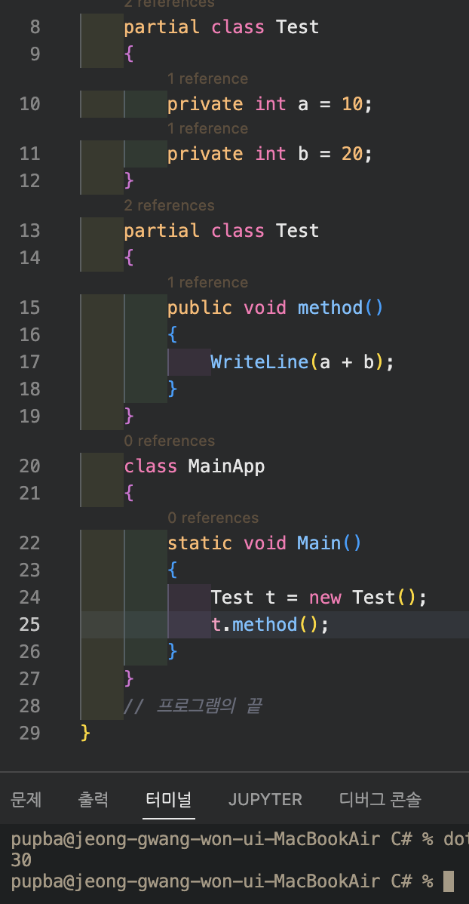
분할 클래스
여러번에 나눠서 구현하는 클래스.
클래스의 구현길이가 길어질 경우 여러 파일에 나눠서 구현할 수 있게 하는 기능.
“partial” 키워드를 이용해 작성.
클래스 이름은 동일 해야함.
ex)
partial class Test{내용1}
partial class Test{내용2}

Slide 42
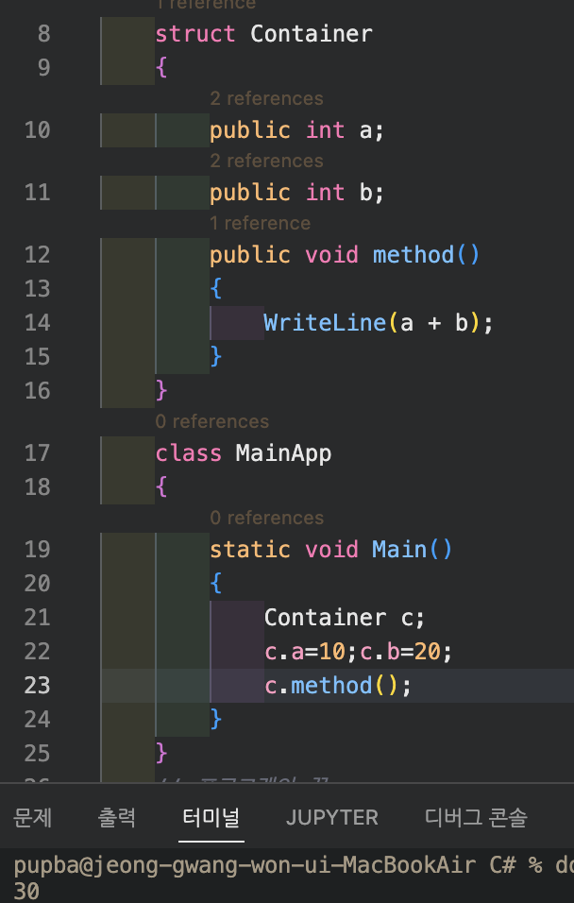
구조체
C#은 구조체를 지원함.
생성
struct 구조체 이름{멤버}
특징
값 형식.
깊은 복사.
선언 만으로 생성.
매개변수 없는 생성자 선언 불가.
상속 불가능.
“readonly struct 이름{~}”로 모든 필드를 readonly로 강제함.

Slide 43
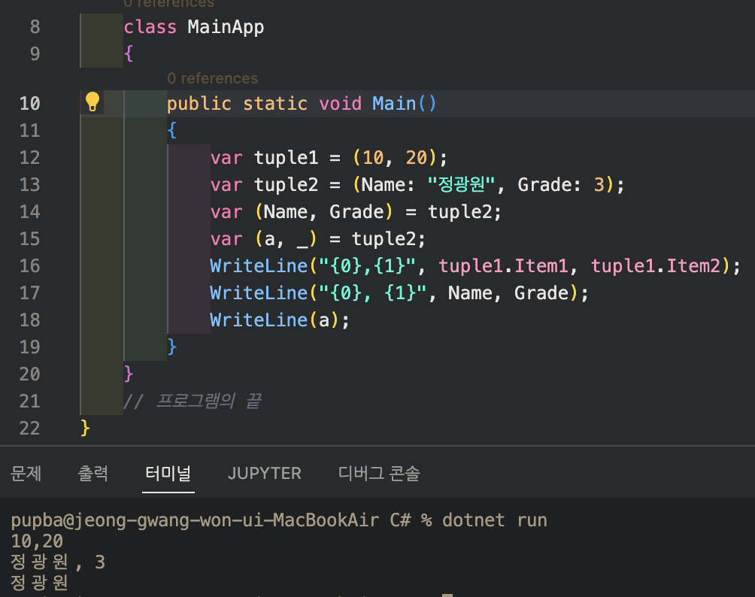
튜플
구조체 값 형식이고 따로 형식 이름이 존재 하지 않음.
선언방법
1. 명명되지 않은 튜플
var 이름 = (필드들);
2. 명명된 튜플
var 이름 = (이름1 : 값 , 이름2: 값, ..)
사용
튜플 이름.Item(1,2,3,4,…)
var(이름1,이름2) = 튜플 이름
var(이름1,_) = 튜플 이름

Slide 44
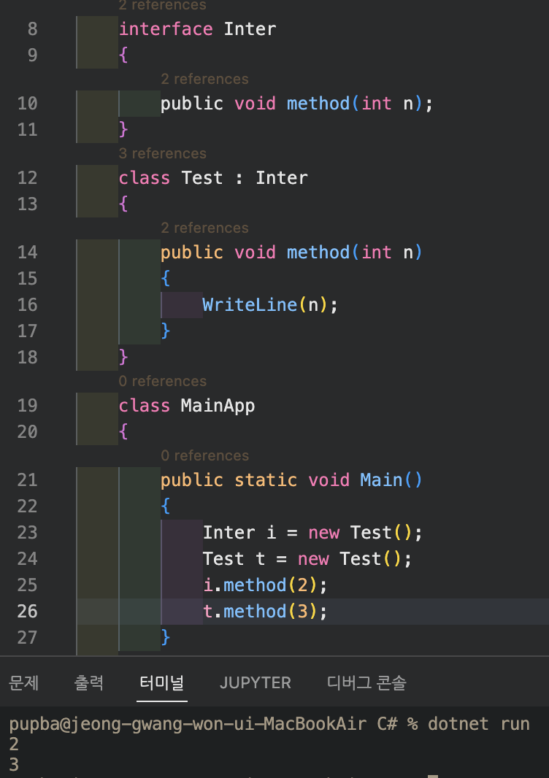
인터페이스
멤버로는 “메소드, 이벤트, 인덱서, 프로퍼티”만 선언 가능함.
접근 지정자는 모두 public으로 고정.
인스턴스 생성 불가능.
인터페이스를 상속 받은 클래스의 인스턴스를 생성 할 수 있음.
선언
interface 이름{멤버}
상속
class 이름 : 인터페이스 이름{멤버}
인터페이스의 필드는 상속을 통해 내용을 구현 해줘야함.

Slide 45
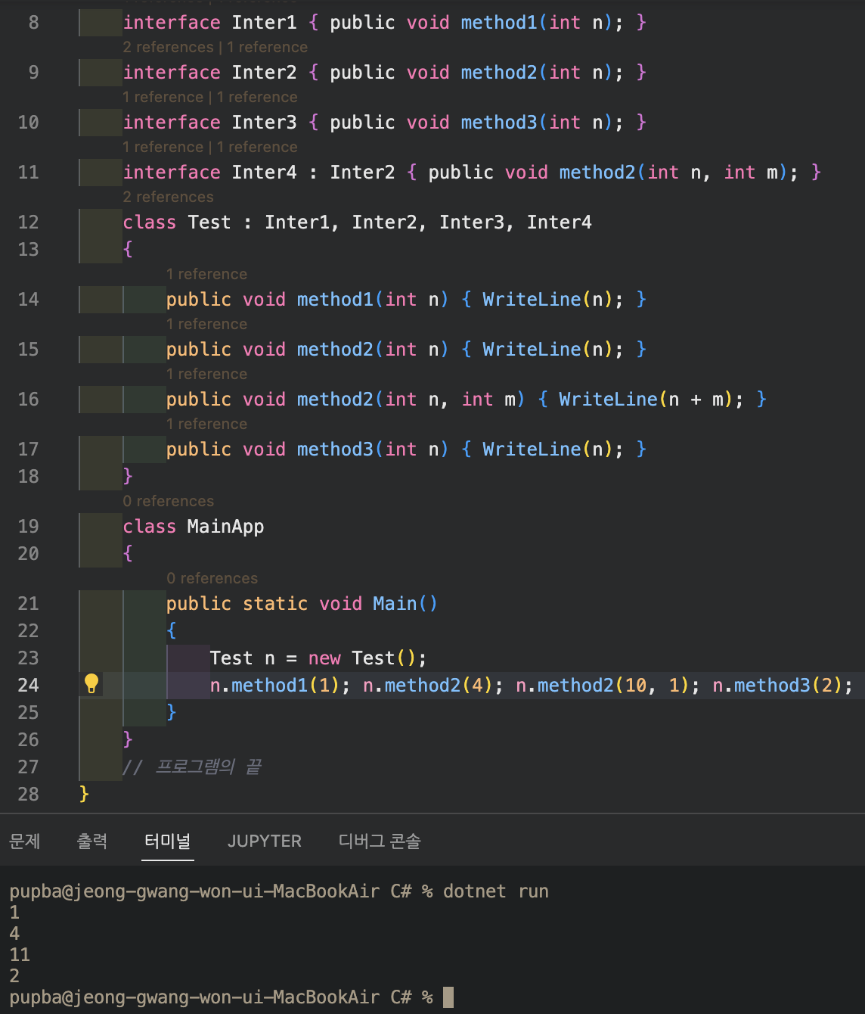
인터페이스
인터페이스는 다른 인터페이스를 상속 받을 수 있음.
다중 상속
인터페이스는 여러개를 동시에 상속 할 수 있음.
ex) class Test : Inter1, Inter2{~}
기본 제공 인터페이스
인터페이스 메소드 선언 시 메서드의 내용을 작성할 수 있음.
해당 내용은 해당 인터페이스 타입으로 업캐스팅된 객체만 실행 가능.

Slide 46
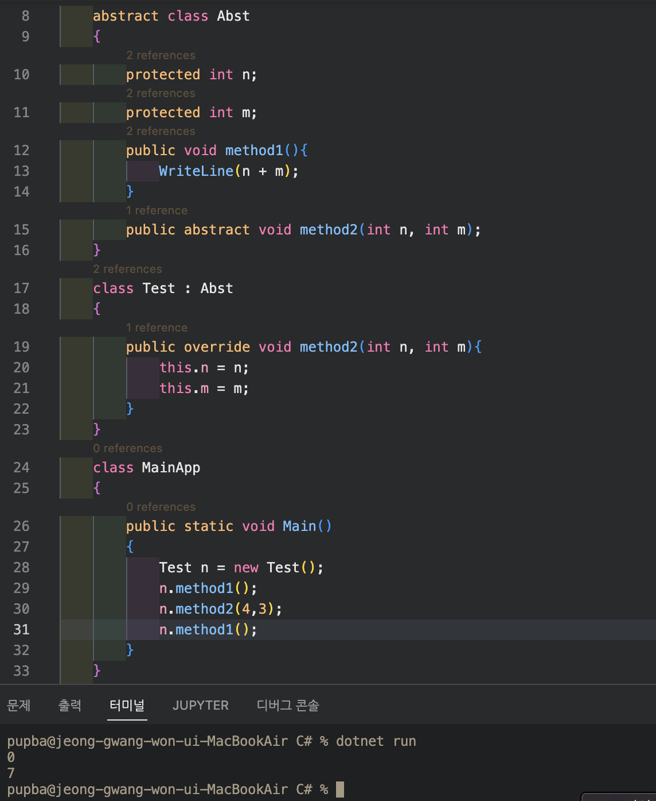
추상 클래스
추상 클래스는 클래스와 인터페이스 사이에 있는 개념임.
멤버를 선언하고 구현 가능함.
인스턴스는 만들지 못함.
단, 인터페이스 처럼 상속 받은 클래스의 인스턴스는 담을 수 있음.
한개의 추상 메서드라도 존재한다면 반드시 추상 클래스로 정의해야함.
abstract class 이름{~}
한정자 abstract 타입 이름(매개변수);

Slide 47
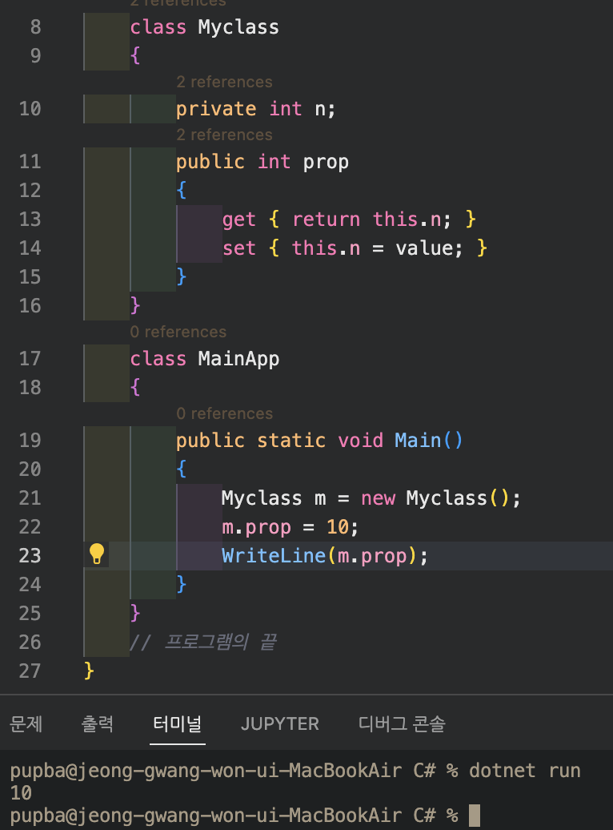
프로퍼티
필드를 private나 protected로 선언 시 get, set 메서드를 따로 정의하여 값을 가져오거나 설정 해야함.
프로퍼티를 선언하여 더 간단하게 사용 가능함.
한정자 반환타입 이름
{
get{return 필드 명;}
set{필드 = value;}
}
사용
set : 객체.프로퍼티 이름 = 값;
get : 객체.프로퍼티 이름;

Slide 48
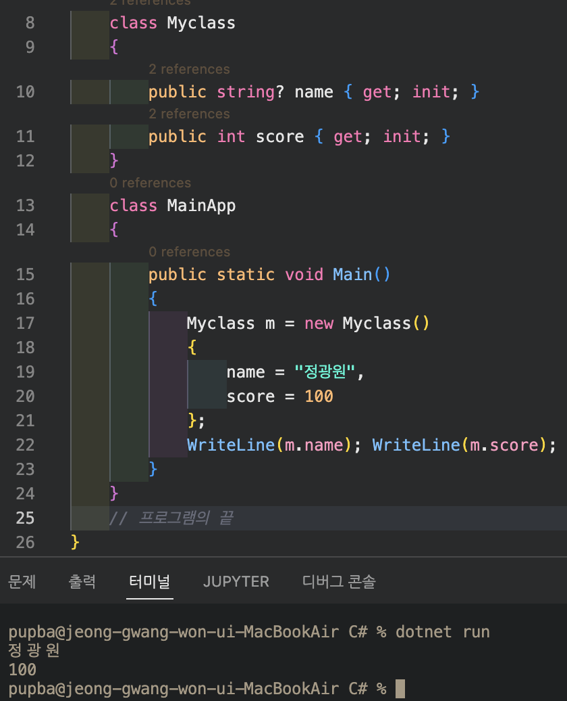
자동 구현 프로퍼티
객체 생성시 “프로퍼티 = 값;”으로 초기화 할 수 있음.
C# 9.0 부터는 “초기화 전용 자동 구현”을 통해 프로퍼티를 쉽게 구현할 수 있음.
선언
한정자 타입 필드 필드이름 {get; init;}
호출
~ = new 클래스명(){
필드이름1 = 값1, 필드이름2=값2
};

Slide 49
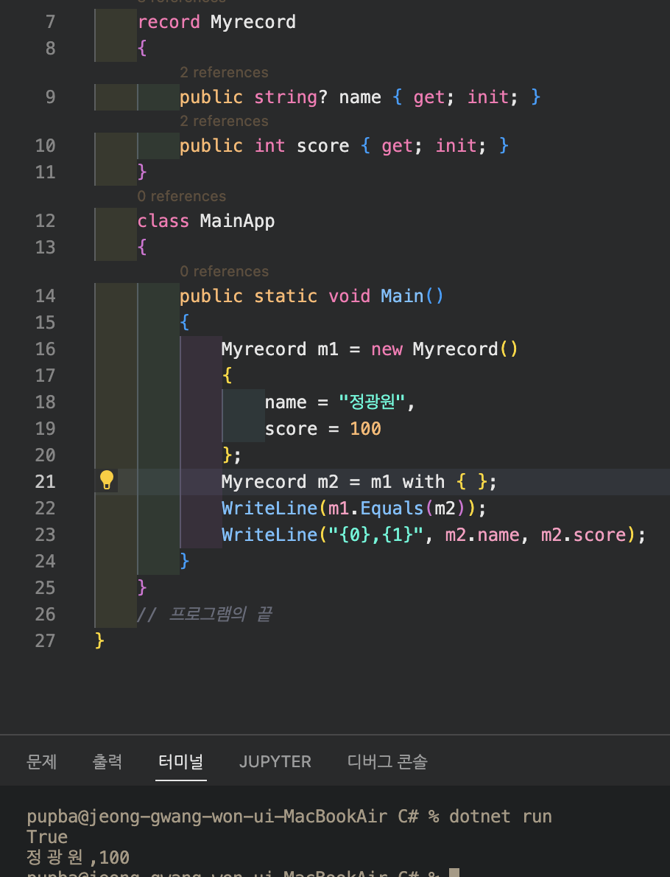
레코드
레코드는 내부 상태를 변경할 수 없는 객체, C# 9.0에서 부터 도입됨.
선언
record 이름{
한정자 타입 이름 {get; init;}
}
with를 이용한 레코드 복사
레코드 객체 = 레코드 객체 with {프로퍼티수정 값};
Equals() 메소드로 레코드 비교
레코드 객체.Equals(레코드 객체)

Slide 50
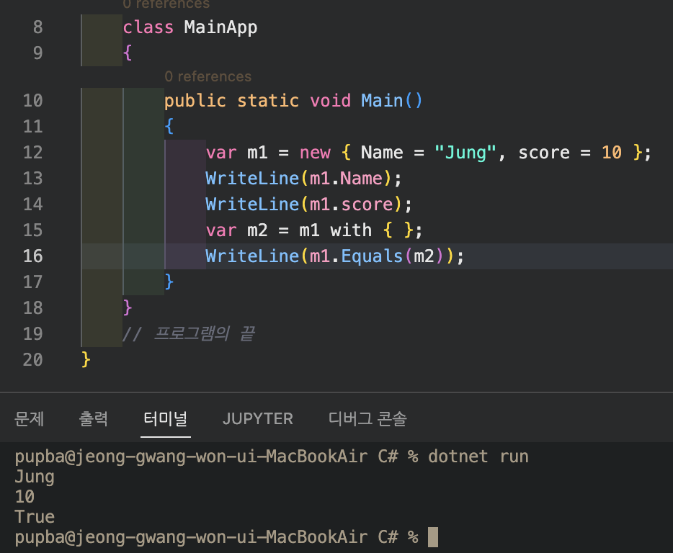
무명 형식
형식의 선언과 동시에 인스턴스를 할당함.
인스턴스를 만들고 다시는 사용하지 않을 때 사용함.
new {필드1 = 값1, 필드2 = 값2,..};

Slide 51
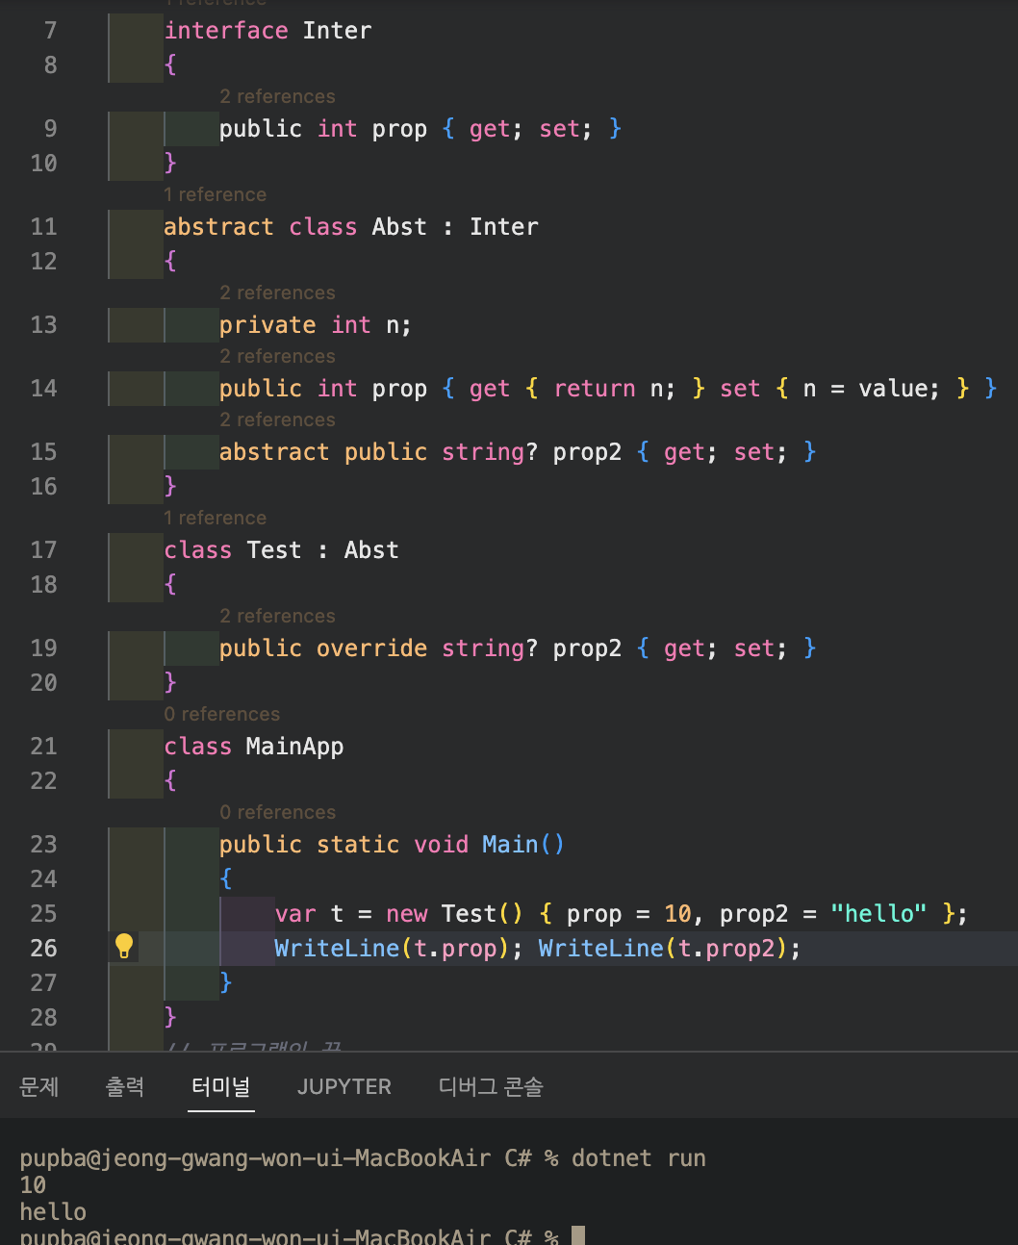
인터페이스와 추상 클래스의 프로퍼티
인터페이스의 프로퍼티
자동 구현 프로퍼티와 구현 모습이 동일함.
추상 클래스의 프로퍼티
구현된 프로퍼티도 가질 수 있음.
구현되지 않은 프로퍼티 == 추상 프로퍼티
abstract 타입 이름{get; set;}
상속 시 override 해야함.

Slide 52
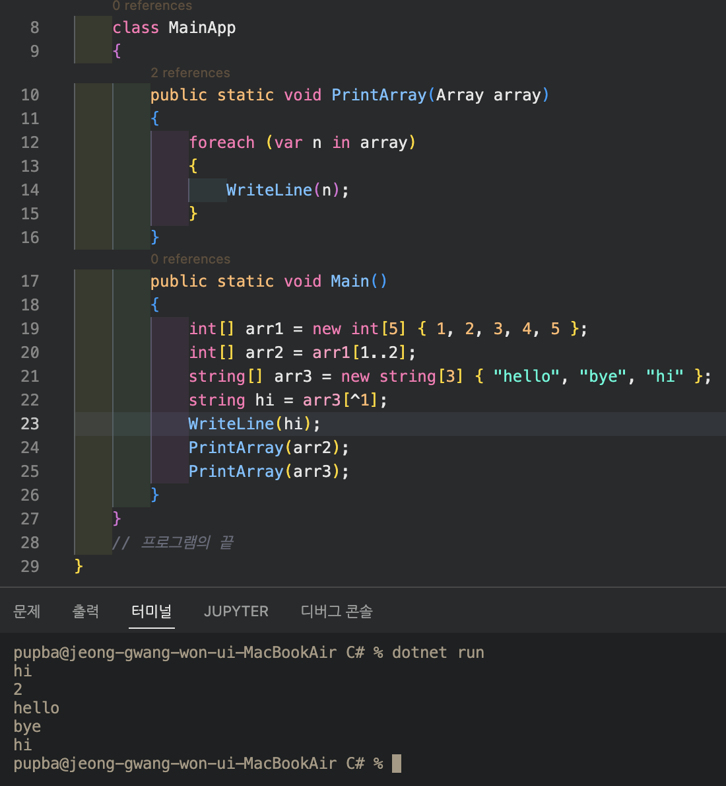
System.Array - 배열을 다루는 클래스
속성과 메서드
https://docs.microsoft.com/ko-kr/dotnet/api/system.array?view=net-6.0
System.Index
^연산자 : ^n == 끝 - n의 요소를 가리킴.
System.Range
“시작..마지막” 연산자를 이용하여 시작 부터 마지막-1 까지의 범위를 만들 수 있음.
시작 생략시 처음부터 시작.
마지막 생략시 막지막 까지.

Slide 53
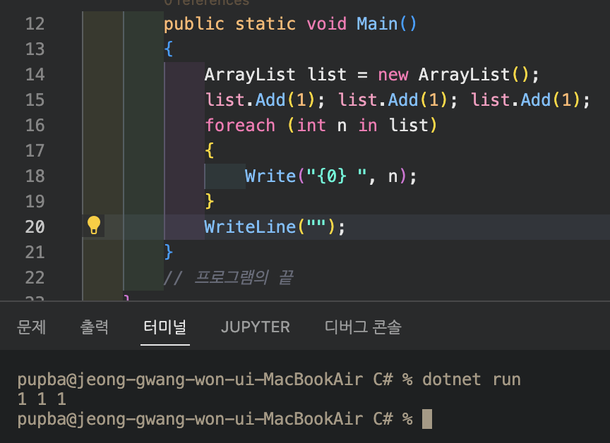
컬렉션
같은 성격을 띈 데이터의 모음을 담는 자료구조.
C#의 컬렉션들은 ICollection 인터페이스를 상속함.
ArrayList ,Queue, Stack, HashTable등의 컬렉션이 존재함.
공식 문서
https://docs.microsoft.com/ko-kr/dotnet/csharp/programming-guide/concepts/collections
“using System.Collections;” 를 해야 사용 가능.

Slide 54
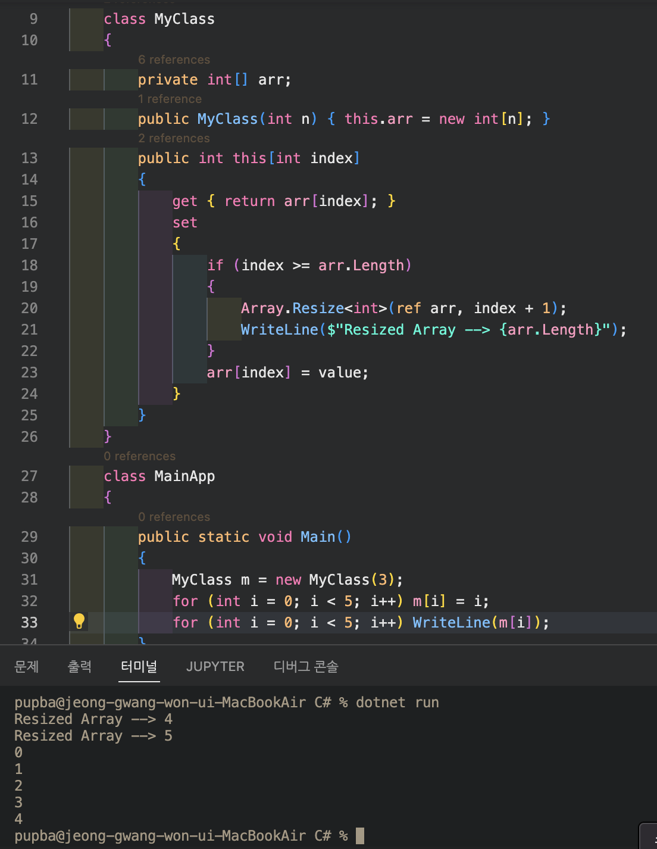
인덱서
인덱서는 인덱스를 이용해 객체 내에 데이터에 접근하게 해주는 프로퍼티.
객체를 배열처럼 사용할 수 있게 해줌.
선언
한정자 타입 this[타입 index]{
get{//index를 이용한 내부 데이터 반환}
set{//index를 이용하여 내부 데이터 저장}
}
사용
set : 객체 이름[인덱스] = 값;
get : 객체 이름[인덱스];

Slide 55
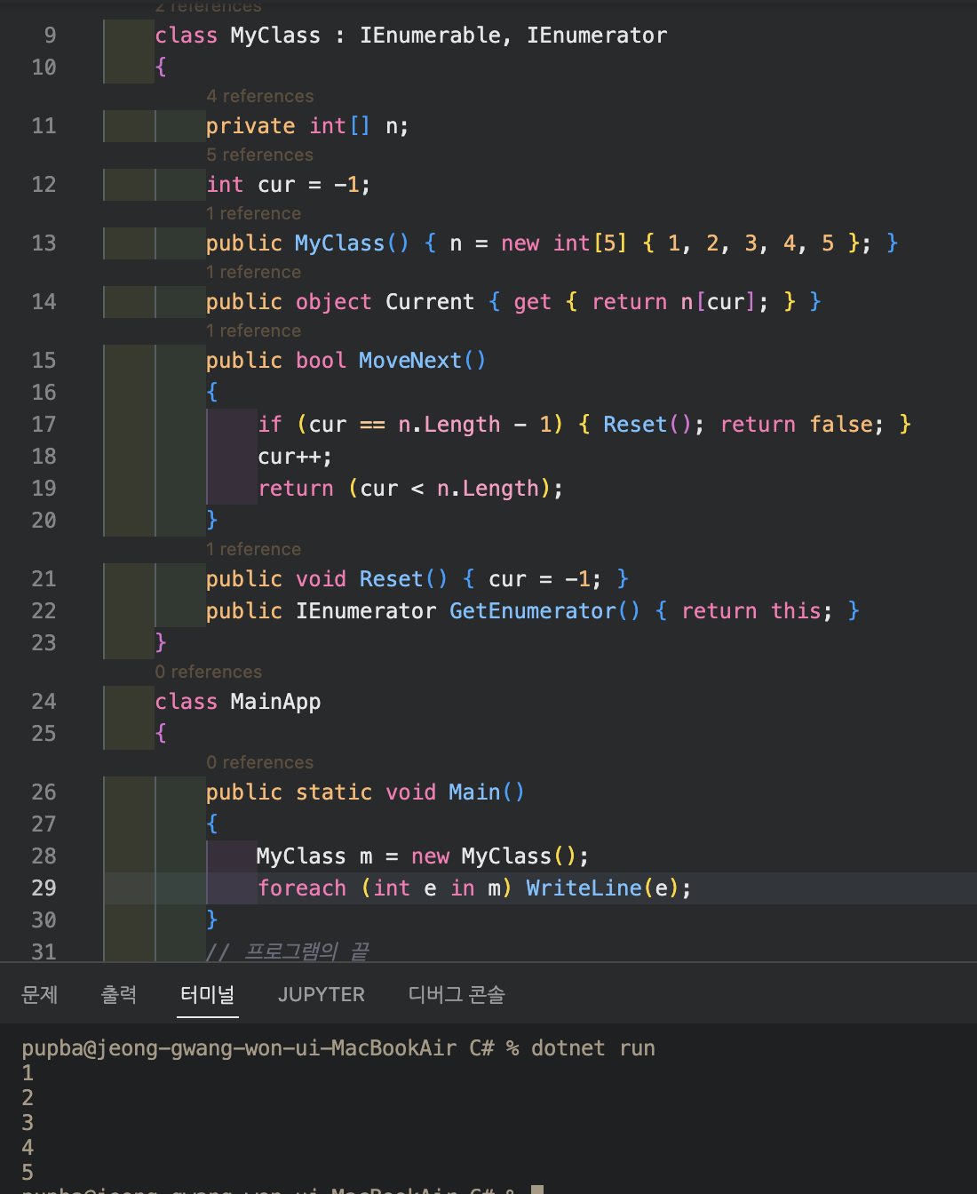
foreach 가능한 객체만들기
다음의 메서드들을 사용해 객체를 foreach에 사용하게 할 수 있음.
IEnumerator 인터페이스 메서드, 프로퍼티
Object Current{get;}
boolean MoveNext()
void Reset()
IEnumerable 인터페이스 메서드
IEnumerator GetEnumerator()

Slide 56
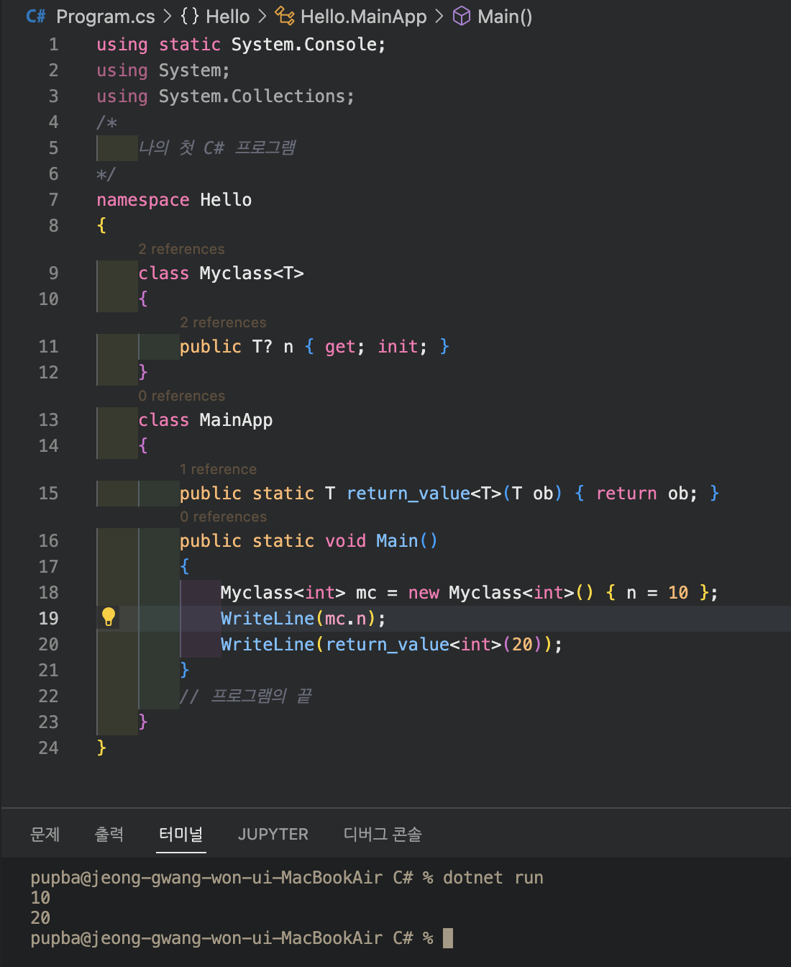
일반화(제네릭)
타입을 일반화하여 사용할 때 원하는 타입으로 변환 시켜서 사용하는 형식.
“<형식 매개변수>”로 사용할 수 있음.
메서드, 클래스, 컬렉션 등에 사용할 수 있음.
형식 매개변수 제약을 통해 제약 가능.
https://docs.microsoft.com/ko-kr/dotnet/csharp/programming-guide/generics/constraints-on-type-parameters

Slide 57
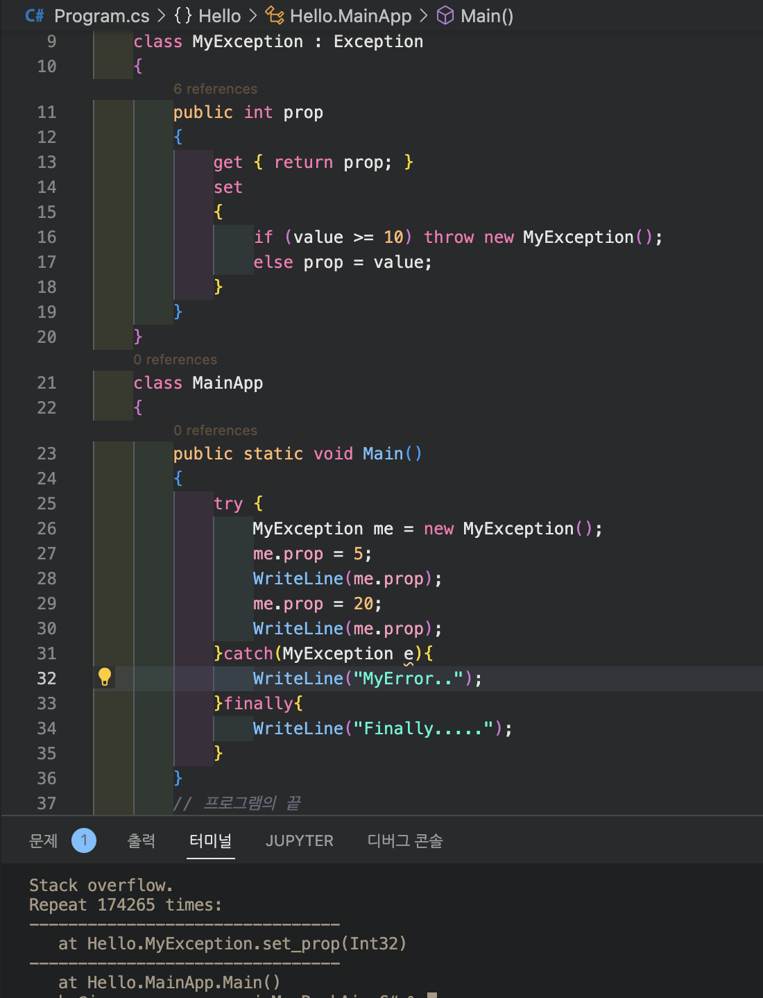
예외
예외란 프로그래머가 생각하는 프로그램 시나리오에 벗어난 것.
오류나 프로그램 다운으로 이어질 수 있음.
이를 방지하기 위해 “예외 처리”를 해줘야함.
방법
try{실행 코드}
catch(예외 객체){예외 발생 시 실행할 코드}
finally{반드시 실행할 코드}
예외 처리 문 catch는 여러개 쓸 수 있음.
예외 던지기
“throw new 예외 객체;”를 통해 현제 메서드에서 예외를 발생 시킴.
System.Exception 클래스를 상속해서 사용자 정의 예외 클래스 만들 수 있음.

Slide 58
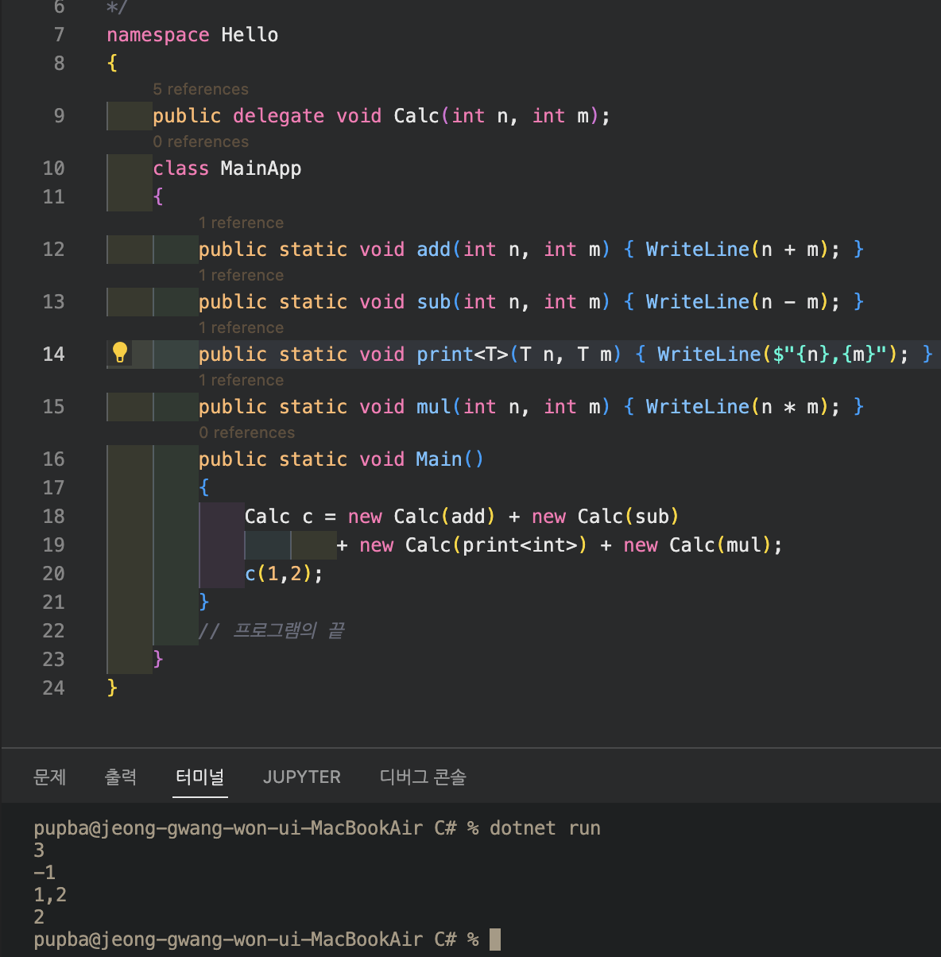
대리자
콜백 기능을 담당함.
프로그램 실행 중에 결정됨.
선언
한정자 delegate 반환 타입 이름(매개변수);
대리자는 메소드에 대한 참조임.
따로 대리자를 구현하는 인스턴스를 만들어 줘야함.
일반화도 가능함.
대리자 체인이라는 기능을 통해 여러 개의 메소드를 동시에 참조할 수 있음.
대리자 객체 = 대리자 객체(메소드1);
대리자 객체 += 대리자 객체(메소드2);..
익명 메소드를 선언할 수 있음
대리자 객체 = delegate(매개변수){~};

Slide 59
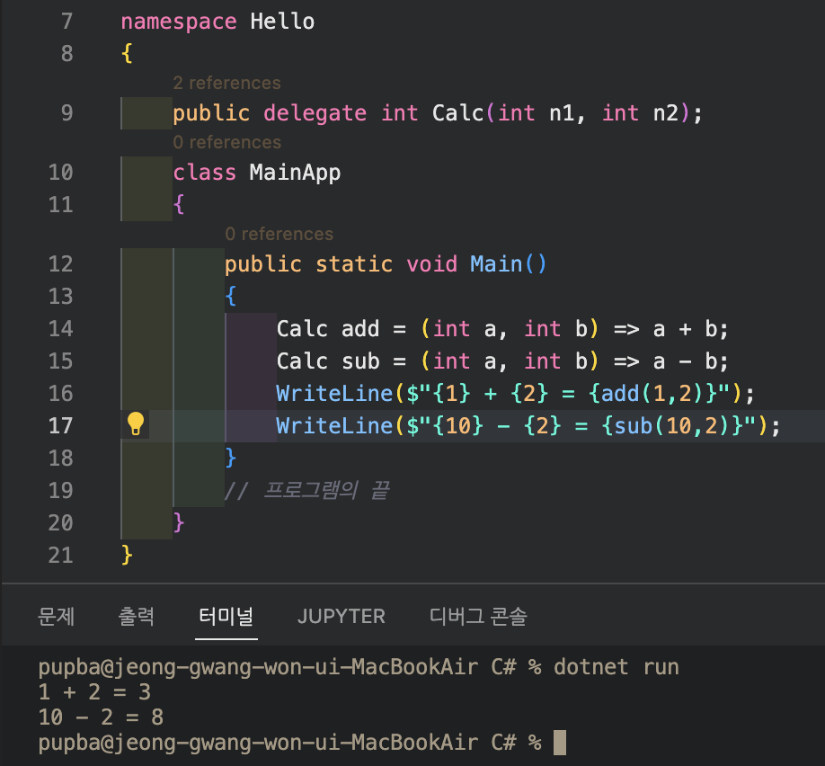
대리자와 람다식
대리자를 선언하고 람다식으로 구현하여 1회용 메서드로 쓸 수 있음.
순서
대리자 선언.
람다식으로 대리자 구현.
대리자 객체를 함수 사용하듯이 쓰면됨.

Slide 60
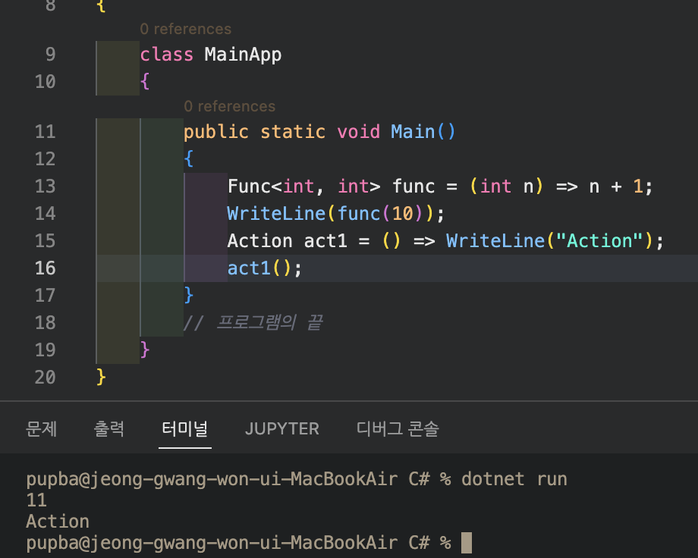
Func, Action 대리자
Func 👈 공식문서
결과를 반환하는 메소드 참조를 위해 만들어짐.
사용법
Func<int> func1 = 람다식;
Action 👈 공식문서
결과를 반환하지 않는 메소드 참조를 위해 만들어짐.
사용법
Action act1 = 람다식;

Slide 61
LINQ
LINQ(Language INtegrated Query, 통합 언어 쿼리)
데이터 질의 기능임.
C#을 통해 쿼리를 사용하여 데이터를 다루기 편하게 해주는 기술 집합.
기본 질문
From : 어떤 데이터 집합에서 찾을 것인가?
Where : 어떤 값의 데이터를 찾을 것인가?
Select : 어떤 항목을 추출할 것인가?
공식 문서
https://docs.microsoft.com/ko-kr/dotnet/csharp/programming-guide/concepts/linq/

